Slide 1
面向边缘 AI 大语言模型推理的 RISC-V 自定义 vdot 指令设计
在香山昆明湖 V2 上的实现、验证与加速比分析
参赛团队：SNL ｜ 作品：XiangShan-vdot ｜ 作品仓库：https://github.com/I3eg1nner/cie2026-SNL-XiangShan-vdot
平台：XiangShan kunminghu-v2 @ a4eeaab，YunSuan @ 9559211，NEMU @ 9090839
主结论：香山 MinimalConfig 全核实测 latency 加速比（实测，全核 MinimalConfig，热态，带 difftest；默认配置未测）
1.70×
1.81×
2.25×
单次 16 元素点积
长向量稳态 · 单累加器
长向量稳态 · 2 累加器
函数整体（含装载与取回），52 → 30.5 拍；低于建模 2.00×（未达建模值）
vdotacc，12.64 → 7.00 拍 / 16 个 int8；高于建模 1.50×
12.64 → 5.63 拍 / 16 个 int8；低于建模 3.00×（未达建模值）
其余口径（指令条数 3.00× 实测、uop 4.67× 源码推导、关键路径 2.00× 与吞吐 1.50× / 3.00× 建模）量纲不同，不替代主结论，见第 24 页。
数据来源：README.md §1.2；docs/00_项目总览.md §5.2；docs/stage3/22_基线实现与延迟加速分析.md §5.5；bench/results/speedup.csv；bench/results/cycles_fullcore.csv；版本号 README.md:4
证据等级：实测
1
Notes:
【P1】各位评委好，我们的题目是在香山昆明湖 V2 上新增 int8 点积自定义指令 vdot。接下来按赛题三个阶段讲解题思路，再讲微架构亮点、验证体系和数据结论，最后如实说明局限。
证据出处（完整）：版本号 README.md:4

Slide 2
三个阶段、四类交付物、一条主线——「最大限度复用 + 每个数字可复核」
• 阶段一：裸机程序在 NEMU 上打印 hello xiangshan, I am cie2026-vdot, IP address …，HIT GOOD TRAP；vadd.vv 执行过程 = 波形（FU 级）+ 源码级论证
• 阶段二：三条指令 vdot.vv（赛题要求）+ vdotacc.vv / vdot4a.vv（共享数据通路的扩展）；语义与赛题官方伪代码对齐（裁定 S-3'），vl=8 时逐位等价（20570 条 0 失配）；功能测试 290175 条执行、0 失败
• 阶段三：NEMU 扩展 30794 条 0 失配；NEMU↔RTL 协同仿真值比对 55960/55960、非法判定分歧 0；MinimalConfig 全核 difftest 24,524,262 条提交 0 失配；基线等价 25960 条 0 失配
• 加速比：单次点积指令条数 6→2，3.00×（实测）；其余口径见 第 24 页，各口径不可互换
阶段一 环境与 vadd 分析
• NEMU 上 hello，HIT GOOD TRAP
• vadd.vv 执行过程：FU 级波形 + 源码级论证
阶段二 vdot 设计与测试
• 三条指令，与官方伪代码 vl=8 逐位等价（20570 条 0 失配）
• 功能测试 290175 条执行、0 失败
阶段三 NEMU / 协同仿真 / 加速比
• NEMU 30794 条 0 失配；协同仿真 55960/55960
• 全核 difftest 24,524,262 条提交 0 失配；基线等价 25960 条
主结论（MinimalConfig 全核实测）
1.70× / 1.81× / 2.25×
单次点积（函数整体）/ 长向量稳态单累加器 / 2 累加器
数据来源：hello logs/stage1/p1_hello_xiangshan.log:97,115；官方伪代码等价 logs/stage2/p3_official_pseudocode_equiv.log:40；290175 logs/stage2/p5_summary.log:43,45；30794 logs/stage3/p5_vdot_tests.log:90-93；其余出处见讲者备注
证据等级：实测 / 源码推导 / 建模
2
Notes:
【P2】先给结论。三个阶段的交付物全部齐备，每个数字都能在仓库日志里按行号找到。我们的主线有两条：一是最大限度复用香山已有的向量实现，乘法器一个都没有新造；二是每个数字都标明是实测、源码推导还是建模。后面讲加速比时，大家会看到我们刻意把几种口径分开，而不是挑最大的报。
证据出处（完整）：hello logs/stage1/p1_hello_xiangshan.log:97,115；官方伪代码等价 logs/stage2/p3_official_pseudocode_equiv.log:40；290175 logs/stage2/p5_summary.log:43,45；30794 logs/stage3/p5_vdot_tests.log:90-93；55960 / 分歧 0 logs/stage3/cosim/p6_cosim_run.log:45-52；全核 logs/stage3/fullcore/summary.log:1-37、docs/stage3/23_全核difftest验证报告.md:42；25960 logs/stage3/p7_baseline_equiv.log:114-117；3.00× bench/results/speedup.csv:3

Slide 3
阶段一——锁定 kunminghu-v2，并据资源约束设计 L0–L4 分层验证
• 分支选择：赛题目标是昆明湖 V2 = kunminghu-v2 分支；master 是 KunminghuV3，向量单元已重写，集成路径完全不同
• 资源约束：全核 Verilator 构建官方要求约 40 GB JVM 堆，当时的建设机为 16 GB → 全核仿真「未执行」并如实标注；之后换到服务器补做了全核 difftest（L5，见 第 18 页），首次构建实测 Verilator 前端峰值 56.4 GiB（约 60.6 GB），S-3' 后重建的 make emu 峰值约 53.8 GiB，印证了当初的判断
• 对策：分层验证 L0 精化 / L1 FU 级 / L2 NEMU / L3 协同仿真 / L4 性能，每层写清「证明了什么、证明不了什么」
• 操作日志：logs/stage1/*.log 11 个文件、17826 行，含 4 次真实失败与修复；另有 logs/stage1/linux_repro/（Linux 全新目录复现的终端记录）
数据来源：分支 docs/_plan/MASTER_PLAN.md:14；40 GB / 16 GB docs/stage1/03_仿真平台搭建报告.md:47；构建峰值 logs/stage3/fullcore/build_emu.log:2434；分层 docs/00_项目总览.md:129-136；日志规模 docs/00_项目总览.md:42
证据等级：实测 / 声明值
3
Notes:
【P3】阶段一我们做的第一个决定是选对分支。香山 master 分支已经是昆明湖 V3，向量后端被重写，在它上面做就偏题了。第二个决定来自资源约束：全核仿真官方要 40G 堆内存，我们当时的机器只有 16G。我们没有假装跑过全核，而是设计了五层验证，每一层都写明能证明什么、不能证明什么，后面所有结论都按这个分层来标注。后来我们换到大内存服务器补做了全核 difftest，实测构建峰值要五十多 GB 内存，16G 的机器确实做不了。
证据出处（完整）：分支 docs/_plan/MASTER_PLAN.md:14；40 GB / 16 GB docs/stage1/03_仿真平台搭建报告.md:47；构建峰值 logs/stage3/fullcore/build_emu.log:2434；分层 docs/00_项目总览.md:129-136；日志规模 docs/00_项目总览.md:42

Slide 4
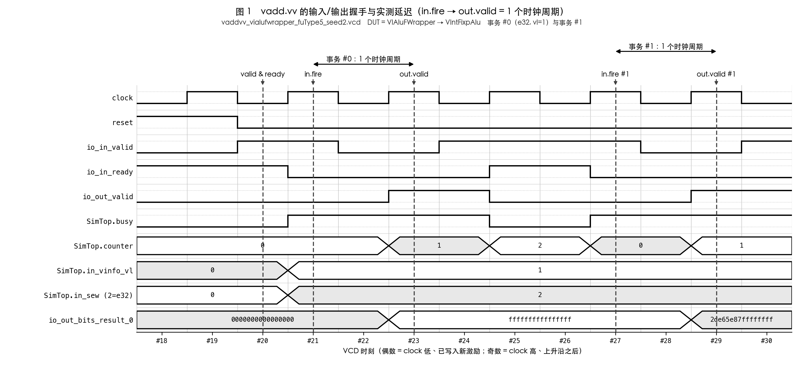
hello 验证 + 基于真实波形的 vadd.vv 执行过程分析
• 1.1：裸机程序在 NEMU 上经 UARTLITE 打印验证串，HIT GOOD TRAP，8115 条指令
• 同一程序在 MinimalConfig 全核 emu + difftest 上：同一验证串，HIT GOOD TRAP，8369 条指令 / 68522 周期
• 1.3：vadd.vv 译码到 FuType.vialuF，uop 数 = LMUL
• 波形实测：VIAluFix in.fire → out.valid = 1 拍，8/8 笔与 CertainLatency(1) 一致
• 16 笔事务、78 个元素逐元素 0 失配；mask/tail 四种组合都在波形中找到
数据来源：logs/stage1/p1_hello_xiangshan.log:97,115,118；全核 logs/stage1/p1_hello_xiangshan_fullcore.log:67,76-77；结论表 docs/stage1/02_向量加法指令执行过程分析.md:46-54；1 拍实测 02:1127；证据分类 02:26-31；其余出处见讲者备注
证据等级：实测 / 源码推导
4
Notes:
【P4】环境验证串是一段裸机 RISC-V 程序在 NEMU 上自己通过串口打印出来的，不是 echo，日志里有 HIT GOOD TRAP。阶段三有了全核仿真器之后，我们把同一个程序原样放到香山全核 emu 上，带着 difftest 又跑了一遍，同样打印出验证串并正常结束；IP 不同是因为全核跑在另一台服务器上。向量加法分析我们分了两类证据：执行单元和掩码尾部处理有真实波形，可以精确到信号和时刻；前端、译码、重命名、写回这些环节在阶段一没有全核波形，我们标成源码级论证并给出文件行号。波形上 vadd 在 VIAluFix 里是 1 拍，和香山源码里的 CertainLatency(1) 一致。阶段三补做全核仿真后，我们把全核波形里的一条 vadd 从译码到提交整段画了出来，就是这张图 7：1483 拍进译码，1488 拍发射，功能单元里同样是 1 拍，1492 拍写回寄存器堆，1494 拍提交；所以每一级现在都有全核波形上的时刻，各级内部怎么工作仍然以源码论证为准。需要说明这只是 MinimalConfig 下一条 vadd 的一次执行，它前面紧跟一条 fence，流水线几乎是空的。
证据出处（完整）：logs/stage1/p1_hello_xiangshan.log:97,115,118；全核 logs/stage1/p1_hello_xiangshan_fullcore.log:67,76-77；结论表 docs/stage1/02_向量加法指令执行过程分析.md:46-54；1 拍实测 02:1127；证据分类 02:26-31；全核补充 02 §8.4.1（图 7）与 §1–§4、§7 的全核时刻锚点、logs/stage3/fullcore/wave_trace.txt:150-181、配图 docs/stage1/figures/fig7_fullcore_vadd_pipeline.png（另有 vadd→vdot 背靠背窗口 docs/stage3/figures/fig8_fullcore_vdot_wave.png，23 图 8）
本页要点（大纲原文）：
· 1.1：RV64 裸机程序在 NEMU（riscv64-xs-kmhv2）上经 UARTLITE 打印验证串，HIT GOOD TRAP，共 8115 条指令
· 1.1 补充：同一程序（源码不改，只换地址常量头文件；串口地址与 NEMU 相同，都是 0x40600000）在香山 MinimalConfig 全核 emu 上带 difftest 运行，打印同一验证串（IP 为运行 emu 的服务器本机 IP 172.100.0.6），HIT GOOD TRAP，8369 条指令 / 68522 周期
· 1.3：vadd.vv = funct6 000000 + OPIVV + opcode 1010111；译码到 FuType.vialuF，uop 数 = LMUL
· 波形实测：VIAluFix 数据通路 in.fire → out.valid = 1 拍，8/8 笔与 CertainLatency(1) 一致
· 16 笔事务、78 个元素逐元素核验 0 失配；mask/tail 四种策略组合都在波形中找到

Slide 5
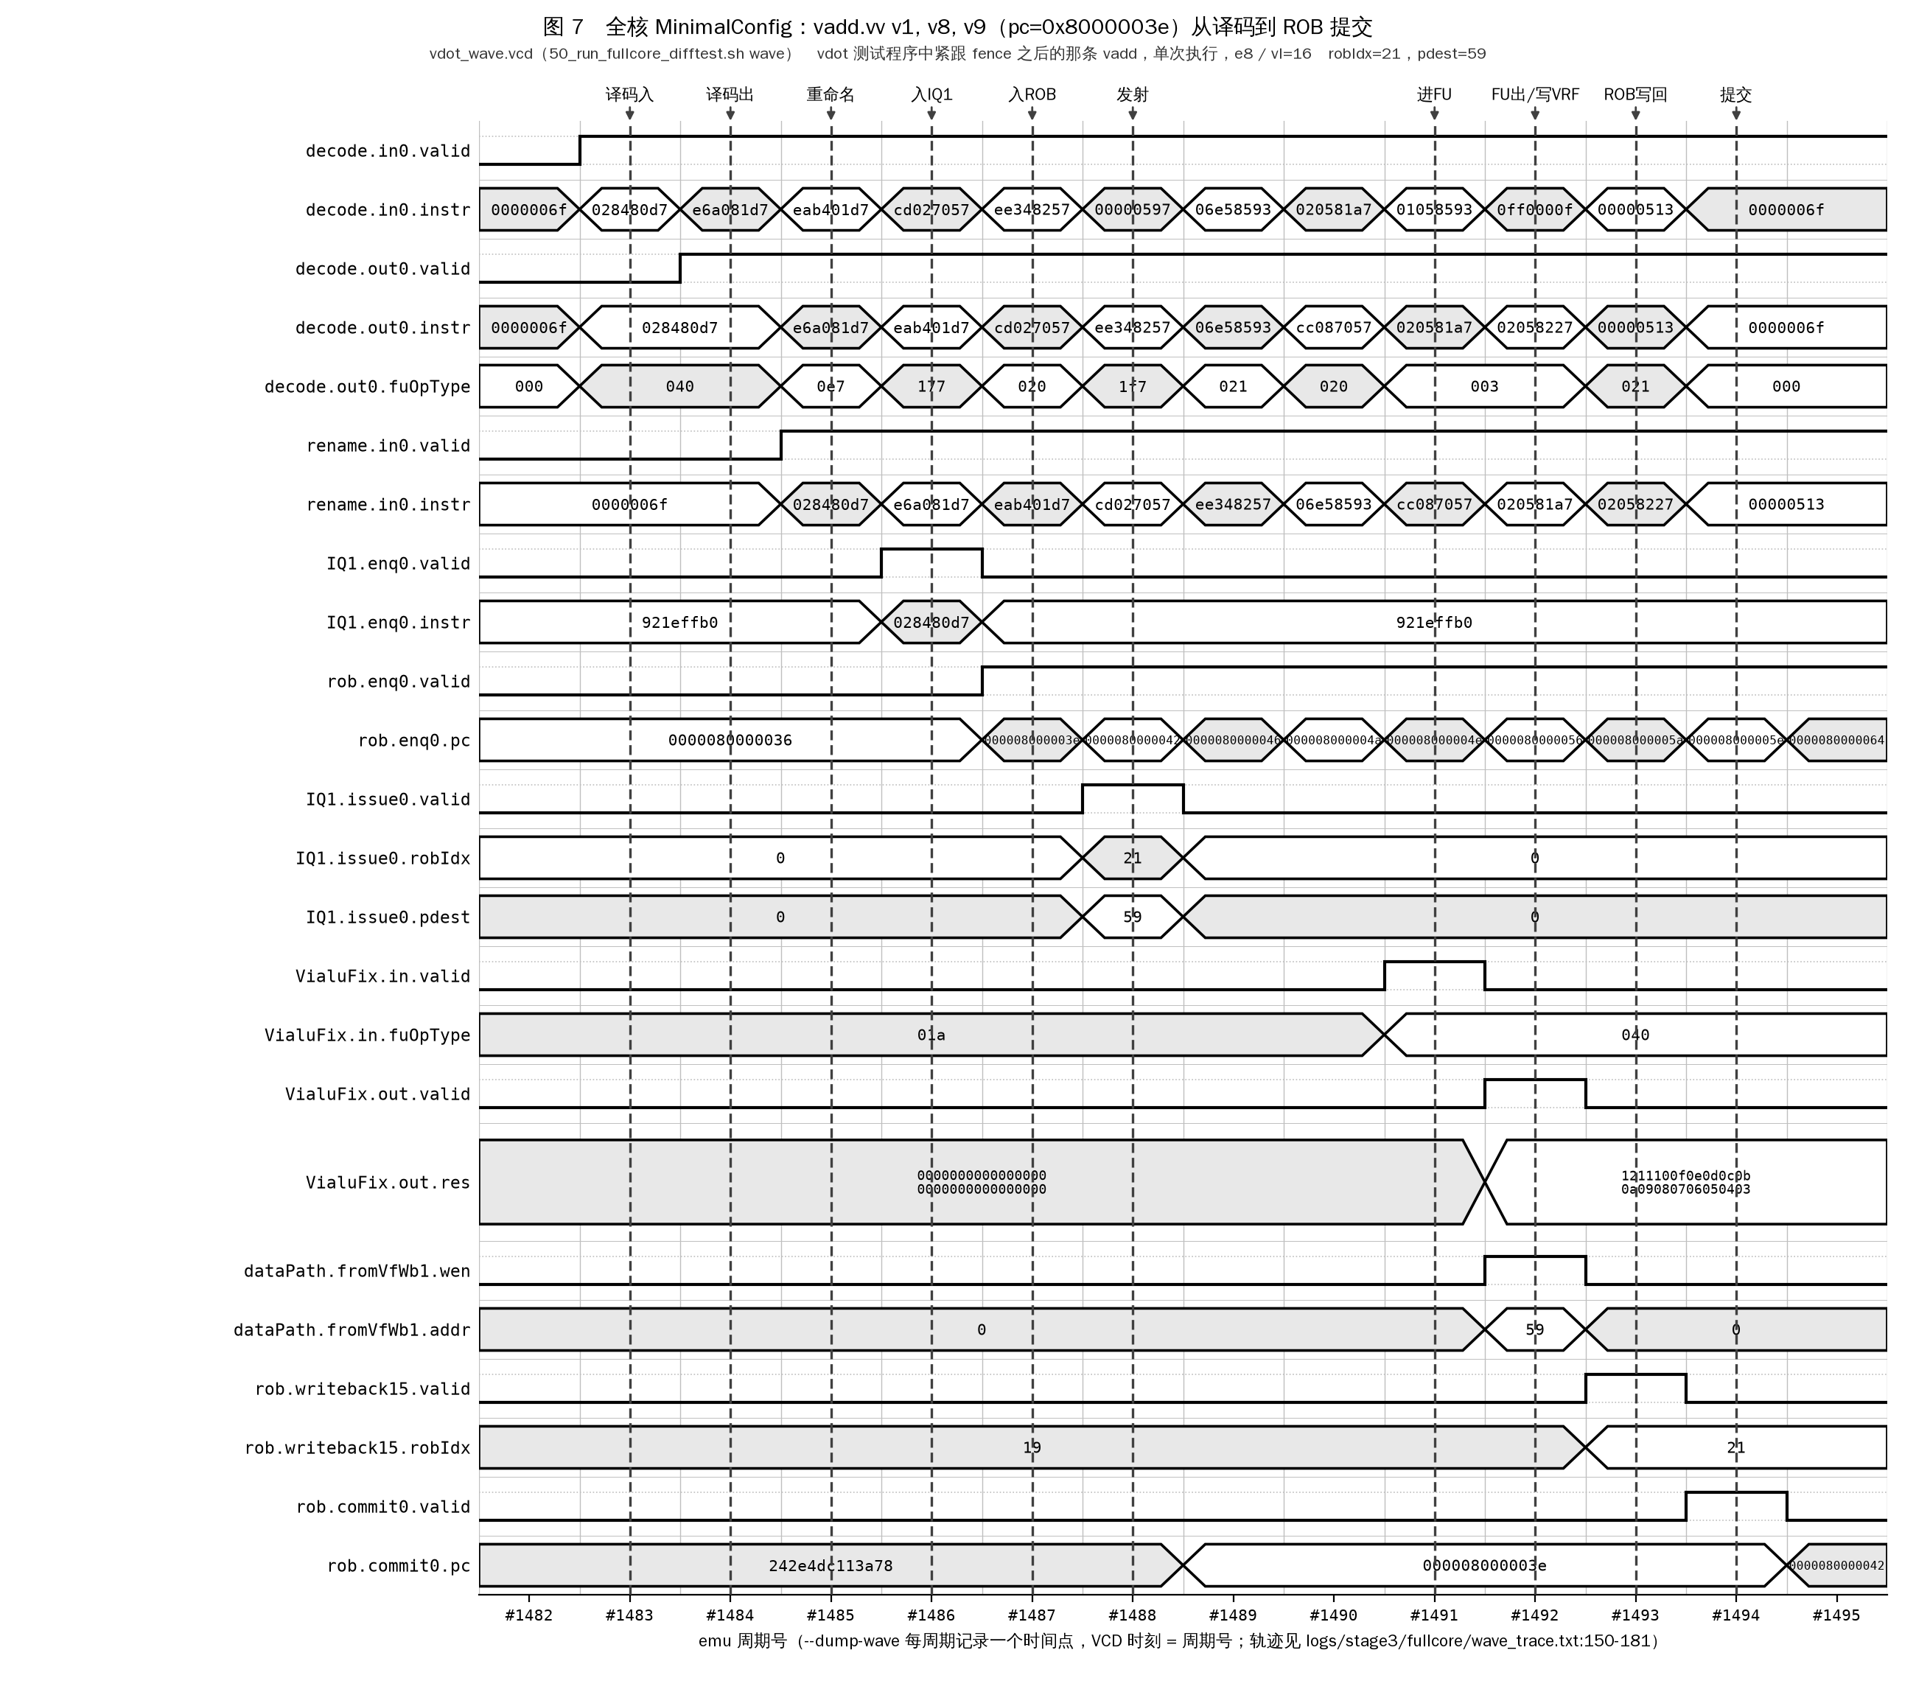
阶段一：环境验证与 vadd.vv 执行过程（续）：全核波形中一条 vadd.vv 从译码到提交
• 证据分两类：执行与 mask/tail 段为 FU 级真实波形；取指 / 译码 / 拆分 / 重命名 / 写回段为源码级论证
• MinimalConfig 全核（图 7）：1483 译码入 → 1485 重命名 → 1488 发射 → 1491/1492 VialuFix（FU 内仍是 1 拍）→ 1492 写物理寄存器 → 1494 ROB 提交
• 只是 MinimalConfig 下一条 vadd 的一次执行，前面紧跟 fence，流水线几乎是空的
数据来源：logs/stage1/p1_hello_xiangshan.log:97,115,118；全核 logs/stage1/p1_hello_xiangshan_fullcore.log:67,76-77；结论表 docs/stage1/02_向量加法指令执行过程分析.md:46-54；1 拍实测 02:1127；证据分类 02:26-31；其余出处见讲者备注
证据等级：实测 / 源码推导
5
Notes:
【P4（续）】接上一页，讲者备注见上一页。
本页要点（大纲原文）：
· 证据分两类：执行与 mask/tail 段有 FU 级真实波形；取指/译码/拆分/重命名/写回段的内部逻辑为源码级论证（逐节标注），各节末尾附全核时刻锚点
· 阶段三补充（图 7）：MinimalConfig 全核波形里，vdot 测试程序中紧跟 fence 的那条 vadd.vv（e8，单次执行）从译码到提交全程可见：1483 译码入 → 1484 译码出 → 1485 重命名 → 1486 入发射队列 → 1488 发射 → 1491/1492 VialuFix（FU 内仍是 1 拍）→ 1492 写物理寄存器 → 1494 ROB 提交

Slide 6
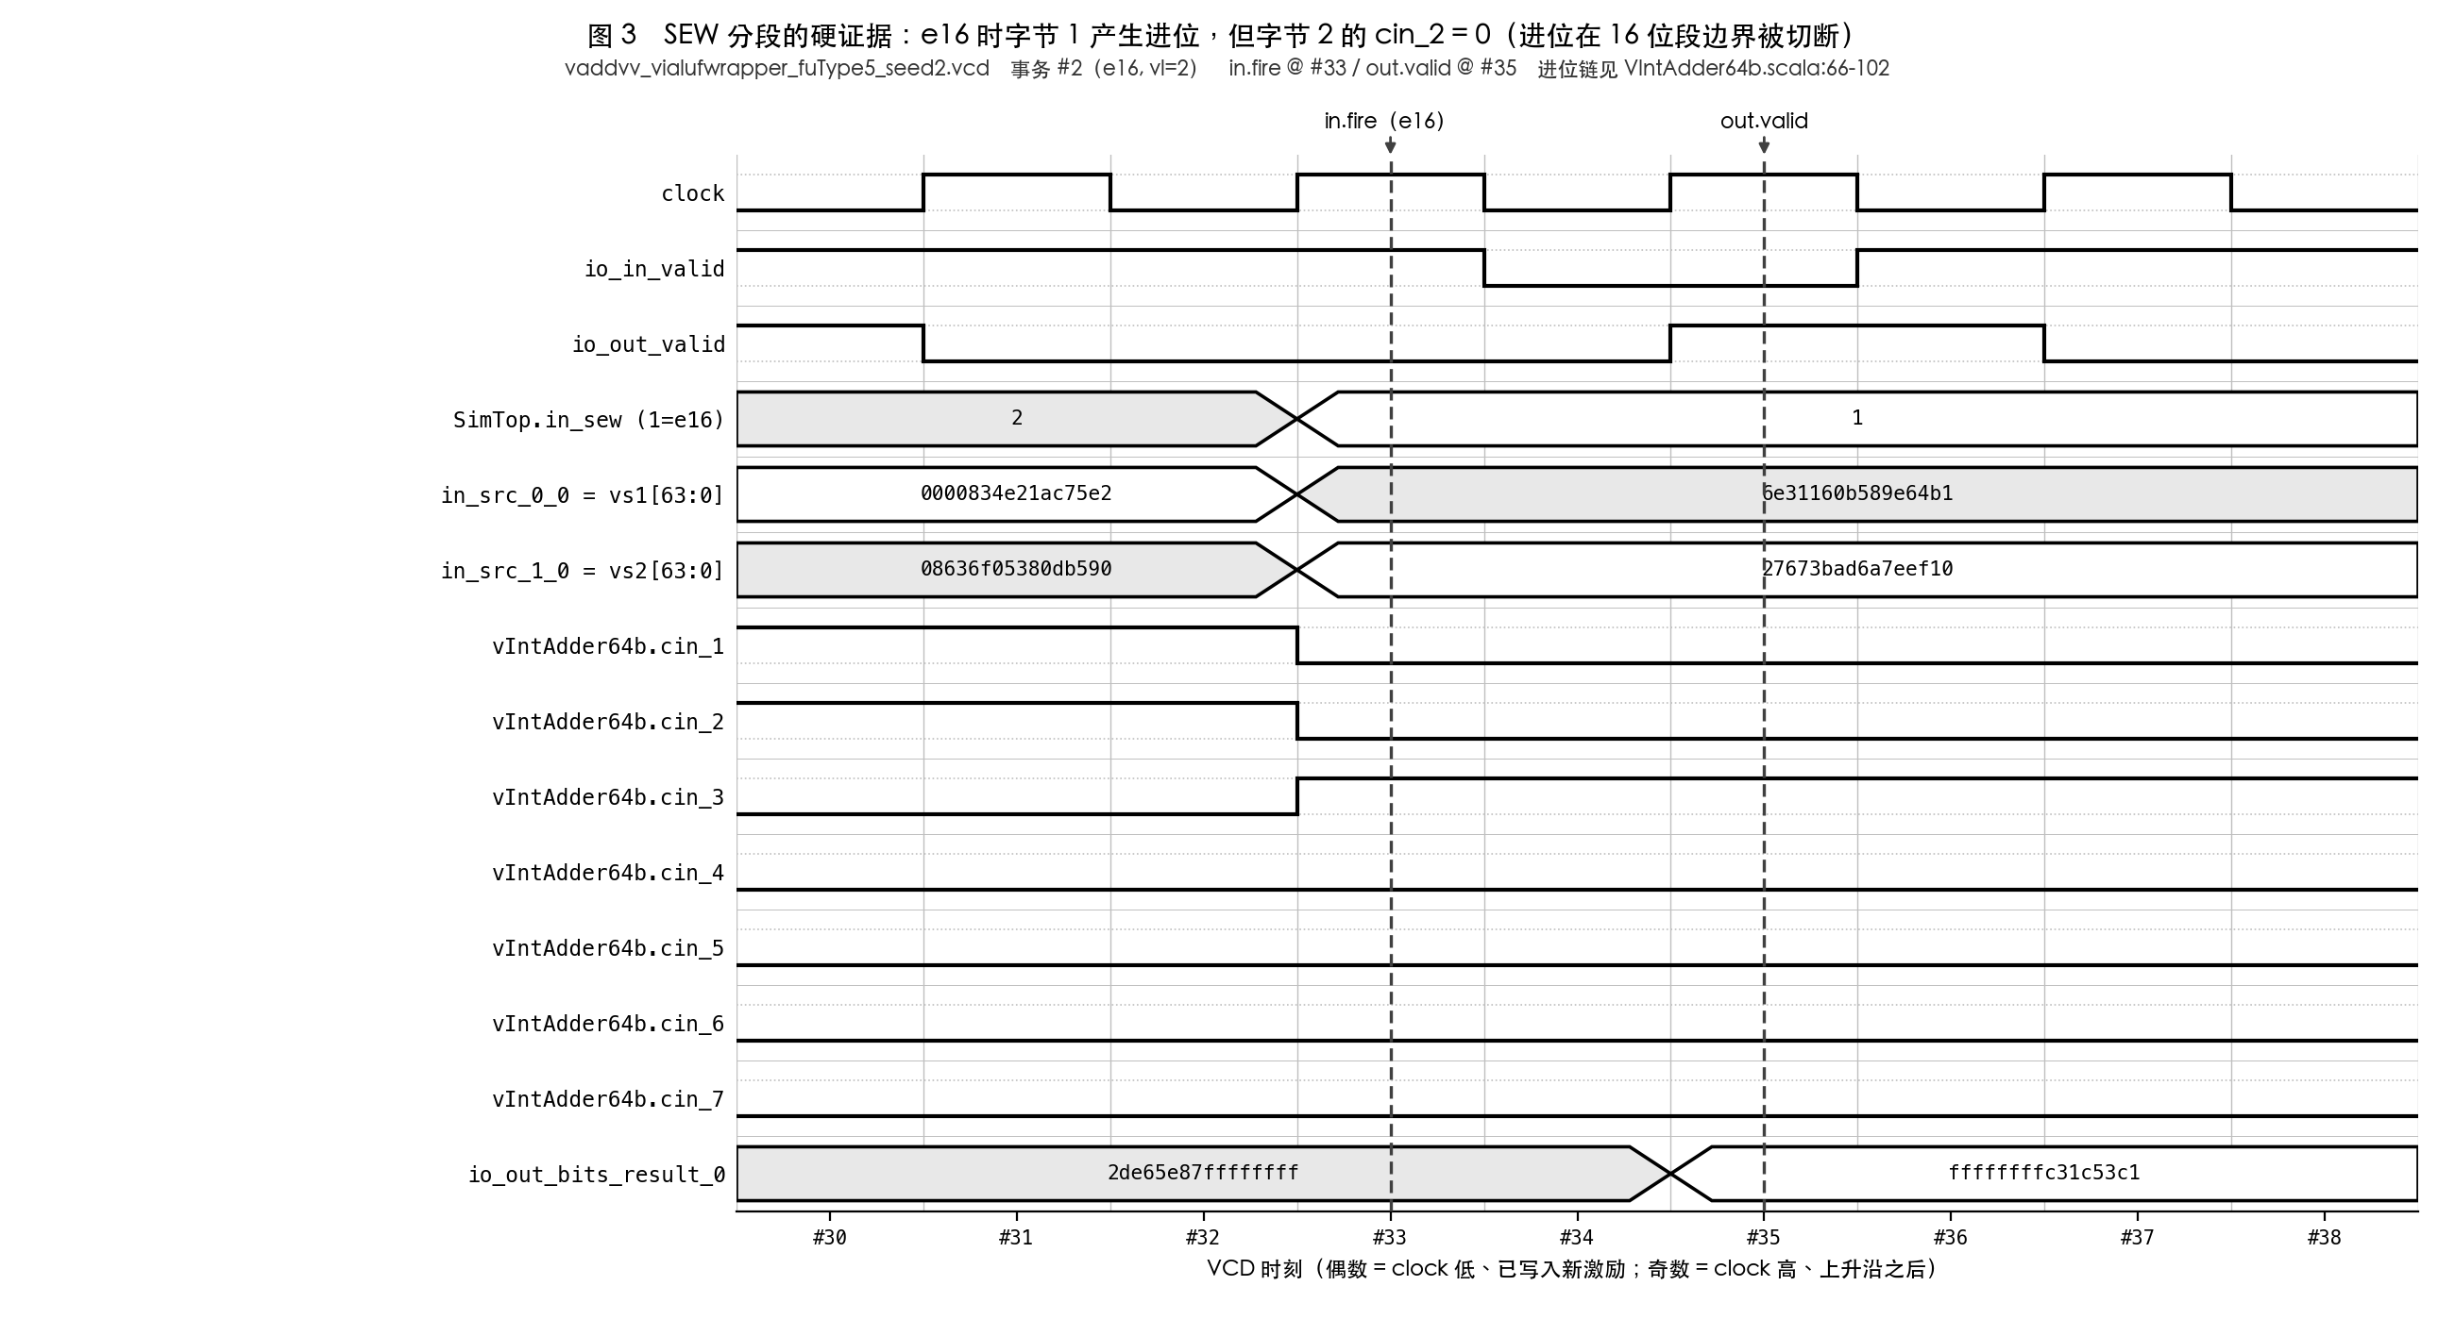
从 vadd 到 vdot——「切断跨段进位」与「打通跨段求和」
• vadd.vv 的 64 位加法链按 SEW 在段边界切断进位；vdot 恰好相反：跨 16 个元素打通求和
• 译码 → 拆分 → 重命名 → 分发 → 发射 → 写回的控制骨架，vdot 完全复用
• 落点 VIMacU：16 路 8×8 有符号乘法阵列唯一的现成实现（2 片 VIMac64b）
• 不新增 FuType：one-hot 枚举加一项会加宽 IQ / ROB / 旁路网络的字段
数据来源：桥接结论 docs/stage1/02_向量加法指令执行过程分析.md:1240-1243；落点理由表 docs/stage2/10_vdot指令设计文档.md:552-561
证据等级：源码推导
6
Notes:
【P5】阶段一的波形分析直接决定了阶段二的落点。我们在波形上看到 vadd 的加法器按 SEW 把进位链切断，而 vdot 要做的正好相反，是把 16 个乘积跨段加起来。所以控制骨架可以全部复用，要新建的只是归约数据通路。点积最贵的部件是乘法阵列，昆明湖 V2 上唯一现成的就在 VIMacU 里，所以我们把 vdot 挂在 VIMacU 上，而不是新开一个功能单元类型。
证据出处（完整）：桥接结论 docs/stage1/02_向量加法指令执行过程分析.md:1240-1243；落点理由表 docs/stage2/10_vdot指令设计文档.md:552-561
本页要点（大纲原文）：
· vadd.vv 的 64 位加法链按 SEW 在段边界切断进位；vdot 需要的恰好相反——跨 16 个元素打通求和
· 译码 → 拆分 → 重命名 → 分发 → 发射 → 写回这条控制骨架，vdot 可以完全复用
· 落点选 FuType.vimac / VIMacU：昆明湖 V2 上 16 路 8×8 有符号乘法阵列唯一的现成实现就是 VIMacU 内 2 片 VIMac64b；VIPU/VIAlu 内没有乘法器
· 不新增 FuType：FuType 是 one-hot 枚举，加一项会加宽 IQ / ROB / 旁路网络的字段

Slide 7
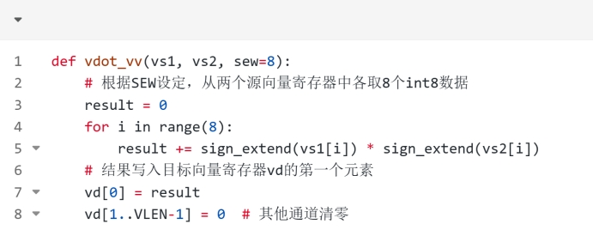
赛题官方伪代码逐行对照——vl=8 时逐位等价（裁定 S-3'）
伪代码原文（赛题页语义图，逐字转录，放大展示）：
1 def vdot_vv(vs1, vs2, sew=8):
2 # 根据SEW设定，从两个源向量寄存器中各取8个int8数据
3 result = 0
4 for i in range(8):
5 result += sign_extend(vs1[i]) * sign_extend(vs2[i])
6 # 结果写入目标向量寄存器vd的第一个元素
7 vd[0] = result
8 vd[1..VLEN-1] = 0 # 其他通道清零
• 来源：赛题页 https://rv.cie.org.cn/direction?id=8 的数据接口返回的语义图（2026-10-26 取得），原样存档 docs/_recon/figures/vdot_official_semantics.jpg；图上没有编码信息，也没有 vl/vm/vstart/vta/vma/LMUL 的规定
• 逐行对照摘要：第 1 行 sew=8 ↔ 仅 vsew=8 合法；第 2、4 行「各取 8 个」↔ 取元素 0..vl-1，vl=8 时恰为这 8 个；第 5 行有符号扩展相乘累加 ↔ 相同；第 7 行 vd[0] = result ↔ vd[31:0]（目的元素按 EEW=32）；第 8 行 vd[1..VLEN-1] = 0 ↔ vd[VLEN-1:32] 恒为 0，与 vta/vma 无关（S-3'）
数据来源：对照小节 docs/stage2/10_vdot指令设计文档.md:37-121（来源 :41-51、伪代码原文 :53-64、逐行对照 :66-79、未覆盖部分 :81-92、「8」的来源 :98、清零取舍 :100-104、等价证据 :110-121）；logs/stage2/p3_official_pseudocode_equiv.log:30-31,34-35,40,62；其余出处见讲者备注
证据等级：实测 / 源码推导
7
Notes:
【P5A】赛题页给出了 vdot.vv 的官方语义，是一段 8 行的 Python 伪代码。我们逐行做了对照：两个源寄存器各取 8 个 int8，符号扩展后相乘求和，写进目的寄存器的第一个元素，其余通道清零。我们的主体语义和它完全一致，唯一不同的是最后一行：我们原来让其余元素按 vta 处理，官方要求清零。我们据此做了修订，现在其余位恒为 0，和 vta 无关。为什么不能说成 tail-agnostic？因为 RVV 规范里 agnostic 只允许保留原值或写全 1，所以我们把 vdot 的结果定义为占满整个寄存器，没有 tail，x86 的 VPDPBUSD 也是这么做的。伪代码里写死了 8 个元素，这个 8 来自题源处理器 64 位寄存器正好装 8 个 int8；我们保留了 vl，vl 等于 8 就是官方语义，vl 等于 16 是满寄存器版本。我们用一个按伪代码字面实现的脚本和参考模型比了两万多条，0 失配；拿修订前的语料去比，五百多条全部失配，说明这个检查是有区分力的。最后在香山全核上也按官方配置跑了一遍：vl 等于 8，高 8 个字节故意填了无关的数，目的寄存器预先填了垃圾值，波形上功能单元输出就是 0xcc，也就是 1 到 8 的平方和 204，其余三个元素全部清零，而且这时 vta 等于 1。
证据出处（完整）：对照小节 docs/stage2/10_vdot指令设计文档.md:37-121（来源 :41-51、伪代码原文 :53-64、逐行对照 :66-79、未覆盖部分 :81-92、「8」的来源 :98、清零取舍 :100-104、等价证据 :110-121）；logs/stage2/p3_official_pseudocode_equiv.log:30-31,34-35,40,62；裁定 docs/_plan/MASTER_PLAN.md:70-80（D2.4）；裁定记录 R-18 10:1546；全核 vl=8 主演示 docs/stage3/23_全核difftest验证报告.md §7.3、logs/stage3/fullcore/wave_vl8_trace.txt:76-81、logs/stage3/fullcore/wave_vl8_run.log:32-34,59、程序与手算 tests/riscv/fullcore/vdot_wave_vl8.S:18-27

Slide 8
赛题官方语义与本项目的对照（续）：「8」从哪来与「清零」的取舍
• 「8」：题源南湖 VDOTU 的操作数是 64 位通用寄存器，正好装 8 个 int8；昆明湖 V2 的 VIMacU 也按 64 位切片组织乘法阵列
• 保留 vl 机制：vl=8 即官方伪代码，vl=16 是 VLEN=128 的满寄存器版本（两片）
• 「清零」：RVV 1.0 的 agnostic 只允许保留原值或写全 1，不能借 tail-agnostic 解释
• 因此 vdot.vv / vdotacc.vv 的目的定义为整寄存器结果、无 tail：vd[VLEN-1:32] 恒为 0，与 vta 无关
• 先例：x86 VPDPBUSD 的 VEX/EVEX 编码清零高位、AArch64 窄视图写清零高位、南湖 VDOTU 写满 rd
数据来源：对照小节 docs/stage2/10_vdot指令设计文档.md:37-121（来源 :41-51、伪代码原文 :53-64、逐行对照 :66-79、未覆盖部分 :81-92、「8」的来源 :98、清零取舍 :100-104、等价证据 :110-121）；logs/stage2/p3_official_pseudocode_equiv.log:30-31,34-35,40,62；其余出处见讲者备注
证据等级：实测 / 源码推导
8
Notes:
【P5A（续）】接上一页，讲者备注见上一页。
本页要点（大纲原文）：
· 「8」从哪里来：题源 arXiv:2409.00661 的南湖 VDOTU 操作数是 64 位通用寄存器，正好装 8 个 int8；昆明湖 V2 的 VIMacU 也按 64 位切片组织乘法阵列，每片在 SEW=8 时做 8 个 8×8 乘法。本项目保留 vl 机制：vl=8 即伪代码，vl=16 是 VLEN=128 的满寄存器版本（两片）
· 「清零」的取舍：RVV 1.0 规定 agnostic 元素只能保留原值或写全 1，「清零」不在其列，不能借 tail-agnostic 解释；因此把 vdot.vv/vdotacc.vv 的目的定义为「整寄存器结果、无 tail」，vta 不再参与写回。先例：x86 VPDPBUSD 的 VEX/EVEX 编码清零高位、AArch64 窄视图写清零高位、南湖 VDOTU 写满 rd。修订前的 S-3（元素 1..3 按 vta）在 vl=8 下与伪代码不符

Slide 9
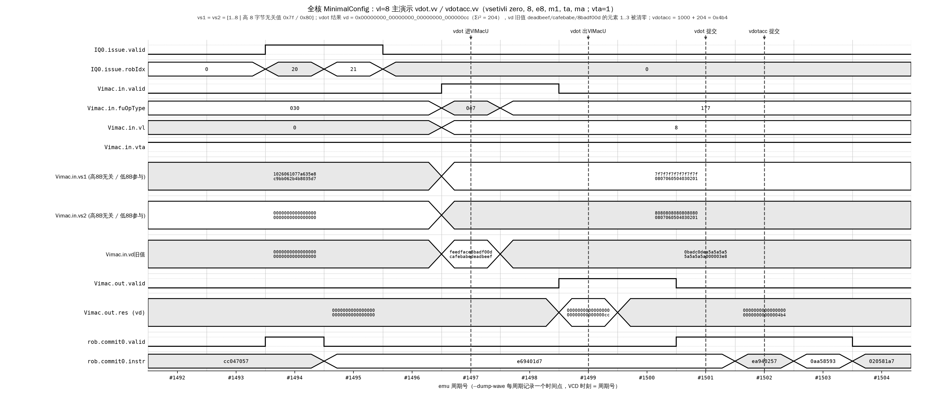
赛题官方语义与本项目的对照（续）：等价证据与全核 vl=8 实测
• 伪代码字面实现 vs C 参考模型（vl=8）：20570 条 0 失配
• 阴性对照：修订前语料 532 条全部失配，说明检查有区分力
• 全核 MinimalConfig + difftest，vl=8、vta=1：VIMacU 输出 vd = …000000cc（Σi² = 204）
• 元素 1..3 均被清零；vdotacc 得 0x4b4；HIT GOOD TRAP，difftest 0 失配
数据来源：对照小节 docs/stage2/10_vdot指令设计文档.md:37-121（来源 :41-51、伪代码原文 :53-64、逐行对照 :66-79、未覆盖部分 :81-92、「8」的来源 :98、清零取舍 :100-104、等价证据 :110-121）；logs/stage2/p3_official_pseudocode_equiv.log:30-31,34-35,40,62；其余出处见讲者备注
证据等级：实测 / 源码推导
9
Notes:
【P5A（续）】接上一页，讲者备注见上一页。
本页要点（大纲原文）：
· 证据：伪代码字面实现 vs C 参考模型（vl=8、vm=1、vstart=0，比对 128 位 vd 全部位）：语料 285 + 285 条、随机 10000 + 10000 条，20570 条 0 失配；阴性对照（修订前语料）532 条全部失配，说明脚本能区分新旧语义
· 全核实测（vl=8 主演示，第 18 页 同图）：香山 MinimalConfig 全核 emu 带 difftest 运行 vsetivli zero, 8, e8, m1, ta, ma（vta=1）下的 vdot.vv / vdotacc.vv；vs1 = vs2 = [1..8]，高 8 字节填无关值 0x7f / 0x80，vd 旧值填 deadbeef… 等非零垃圾值。VIMacU 输出 vd = 0x00000000_00000000_00000000_000000cc（Σi² = 204，与伪代码手算一致；若 16 个元素都参与会是 0xfffe04cc），vdotacc 得 1000 + 204 = 0x4b4，元素 1..3 均被清零（vta=1 也照样清零）；程序内自检通过，HIT GOOD TRAP，difftest 0 失配
· 伪代码没覆盖的部分是工程化规定（vl≠8 求部分和、vl=0 不写、vstart≠0 非法、vm 掩码、LMUL=1），在伪代码对应的配置下都不起作用；vdotacc/vdot4a 是扩展指令，vdot4a 不受 S-3' 影响

Slide 10
vdot 指令族——一条赛题指令 + 两条共享数据通路的扩展
• vdot.vv：funct6 111001，SEW=8，元素 0..vl-1 的 int8×int8 乘积归约到 vd.u32[0]，vd[127:32] 恒为 0（S-3'）；vl=8 即赛题官方伪代码（第 7 页），vl=16 为满寄存器 16 路
• vdotacc.vv：funct6 111010，累加变体（vd[0] += Σ，其余位同样清零），消除长向量循环里的独立累加指令
• vdot4a.vv：funct6 111011，SEW=32 下 4 组×4 路分组点积累加（对标 Zvqdotq / ARM SDOT / x86 VPDPBUSD 风格）
• 溢出证明：16 项和 |Σ| ≤ 262144 = 2^18 < 2^31，vdot.vv 不需要饱和逻辑
• 伪代码未覆盖的 vstart、掩码、vl 等行为由语义裁定 S-1…S-9（其中 S-3 已修订为 S-3'、S-7 已修订为 S-7'）规定，写进 C 参考模型 tests/golden/vdot_ref.c，全项目唯一语义来源；编码空间由脚本证明未被 RVV 1.0 占用（赛题语义图没有给出编码）
数据来源：指令族总览 docs/stage2/10_vdot指令设计文档.md:125-129；与官方伪代码的对照 10:37-121；溢出 10:407-410；裁定表 docs/_plan/MASTER_PLAN.md:37-46；编码证明 10:457 起、logs/stage2/check_funct6.log
证据等级：源码推导 / 实测
10
Notes:
【P6】赛题要求的是 vdot.vv，SEW 等于 8、VLEN 等于 128；按官方伪代码，8 个 int8 乘积求和写进目的寄存器第一个元素、其余位清零，我们在 vl 等于 8 时与它逐位一致，vl 等于 16 时是满寄存器的 16 路版本。我们另外定义了两条扩展：累加版 vdotacc 面向长向量循环，分组版 vdot4a 面向 SEW=32 的分组点积，用来体现扩展能力。三条指令共用同一套硬件。我们先证明了 vdot.vv 不可能溢出，所以不需要饱和逻辑；再把 vstart、掩码、尾部这些边角行为逐条裁定，写进一个 C 参考模型，后面所有测试平台都直接包含它，不重写语义。
证据出处（完整）：指令族总览 docs/stage2/10_vdot指令设计文档.md:125-129；与官方伪代码的对照 10:37-121；溢出 10:407-410；裁定表 docs/_plan/MASTER_PLAN.md:37-46；编码证明 10:457 起、logs/stage2/check_funct6.log

Slide 11
零新增乘法阵列，FuConfig 等一行未改
• 16 路 8×8 乘法阵列零新增：直接取 2 片 VIMac64b 的部分积，只加一个只读输出端口 prod16（VIMac64b.scala +7 行）
• 加法树全部例化 YunSuan 既有原语 CSA4to2 / CSA3to2（12 + 4 个实例）
• FuConfig / FuType / Parameters / Dispatch / IQ / WbArbiter 一行未改；vdot 挂在既有 VimacCfg（CertainLatency(2) 不变）上
• 零回归三重证据：9 个既有 FU 输出与 pristine 逐字相同；164 个共有 module 中 163 个去注释后逐字节相同（差异仅 SimTop）；vmul/vwmul/vmacc 数据成形拍仍为 2 拍
• 新增算术逻辑约 13.7%（全加器等价结构计数上界，非综合结果）
复用（零改动）
• 16 路 8×8 乘法阵列：2 片 VIMac64b 的部分积
• 加法树原语 CSA4to2 / CSA3to2（12 + 4 个实例）
• FuConfig / FuType / Parameters / Dispatch / IQ / WbArbiter 一行未改
• VimacCfg：CertainLatency(2) 不变
新增
• prod16 只读输出端口（VIMac64b.scala +7 行）
• 新增算术逻辑约 13.7%（结构计数上界，非综合结果）
数据来源：docs/00_项目总览.md:223-229；复用清单 docs/stage2/10_vdot指令设计文档.md:1070-1084；一行未改 docs/stage2/11_RTL实现说明.md:41；163/164 logs/stage2/p5_regression.log:52-53；13.7% 10:1119-1122、10:1096
证据等级：实测 / 源码推导
11
Notes:
【P7】赛题明确要求复用昆明湖 V2 的向量实现，这也是我们最看重的一点。点积单元里最贵的是乘法阵列，我们一个都没造，而是从现有的两片 VIMac64b 里把 16 个乘积引出来，只加了一个只读端口。加法树用的也是 YunSuan 现成的压缩器原语。更重要的是调度相关的配置一行没改，延迟仍是 2 拍，所以发射、唤醒、写回网络完全不受影响。我们用三种方式证明没有破坏既有指令。13.7% 这个数是从结构里数出来的上界，没做综合，这一点我们在局限里也会说。
证据出处（完整）：docs/00_项目总览.md:223-229；复用清单 docs/stage2/10_vdot指令设计文档.md:1070-1084；一行未改 docs/stage2/11_RTL实现说明.md:41；163/164 logs/stage2/p5_regression.log:52-53；13.7% 10:1119-1122、10:1096

Slide 12
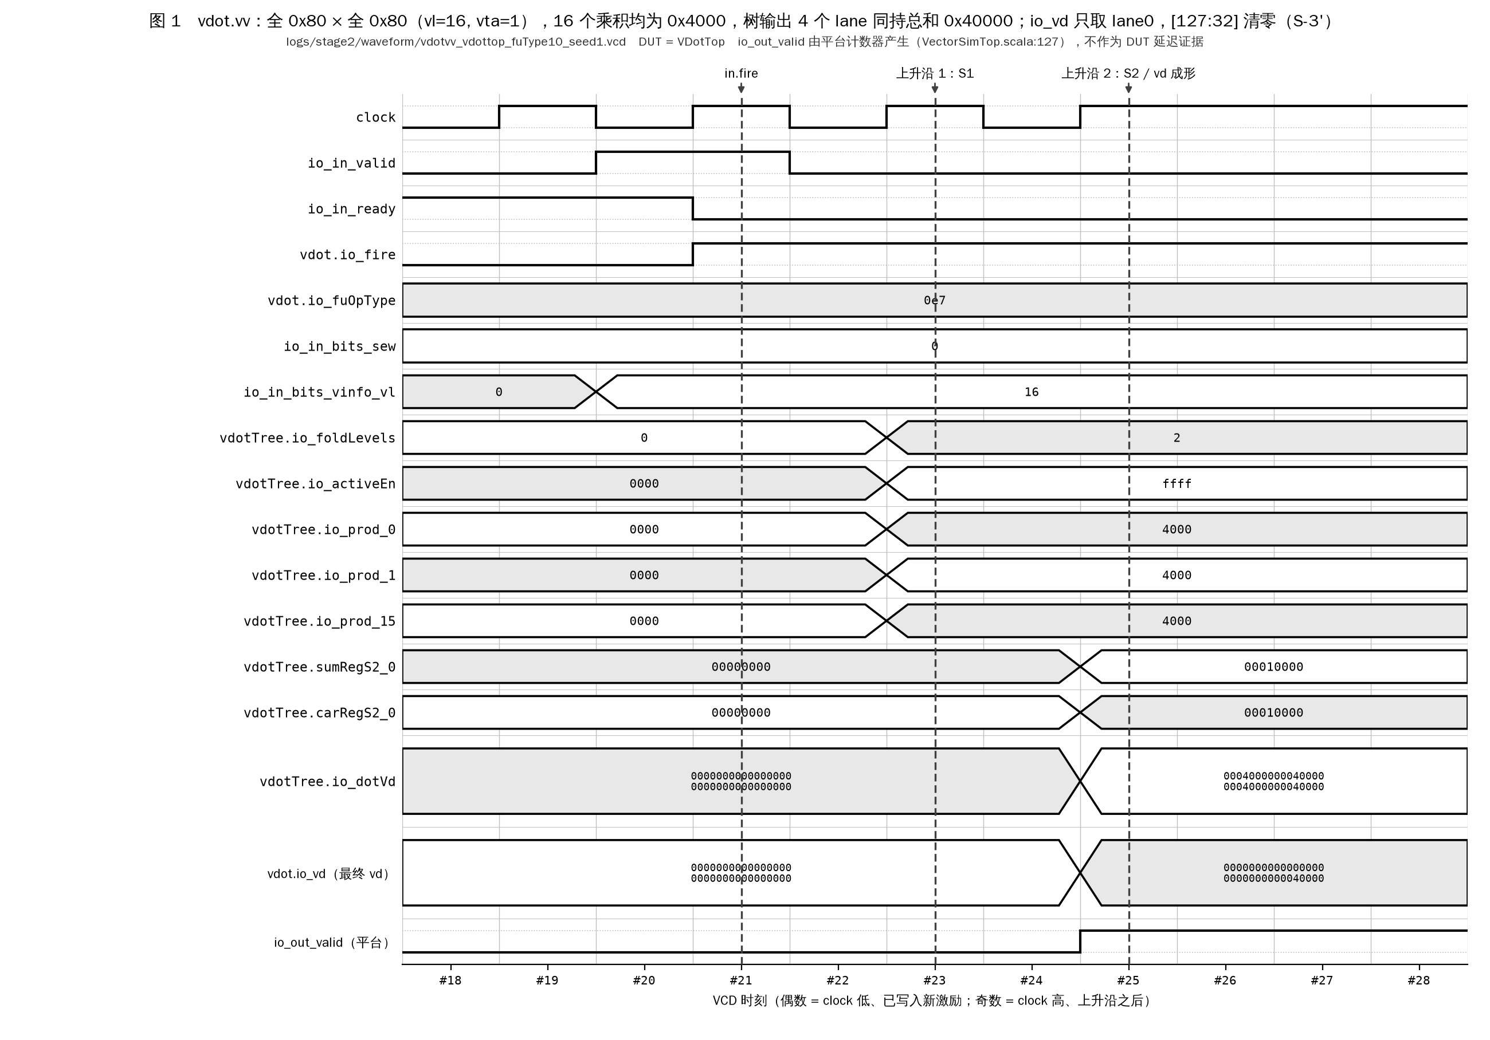
一棵树、两种形态——2 bit foldLevels 控制的 XOR 蝶形折叠
• 同一组 12 个 CSA4to2(32) 同时覆盖「16 路全归约」（vdot/vdotacc，foldLevels=2）与「4 组×4 路」（vdot4a，foldLevels=0）
• 伙伴 lane 取 g XOR Δ（Δ=1、2）：每个 lane 做完全相同的运算，全折叠时 4 个 lane 都持有总和，元素 0 定位无需额外选择逻辑
• 结果路径上零选择器：模式切换只作用在加数输入端的 AND 门（512 个 2 输入 AND），不增加关键路径
• 波形直接证据：全 0x80×0x80 时 io_dotVd 的 4 个 lane 都是 0x40000（262144）
• 向更大 VLEN 扩展只需增加折叠级数，结构不变
数据来源：设计 docs/stage2/10_vdot指令设计文档.md:910、:968-982；波形 docs/stage2/12_基础功能测试报告.md:1048
证据等级：实测 / 源码推导
12
Notes:
【P8】这是我们认为最有特色的设计。vdot 要把 16 个乘积加成 1 个数，vdot4a 要加成 4 个独立的数。朴素做法是造两棵树再用选择器选，我们用一棵树加一个两位的折叠控制信号解决。每一级的伙伴 lane 用异或算出来，所以 4 个 lane 做的事完全一样，全折叠时每个 lane 最后都是总和，直接取 lane 0 就行，结果路径上一个选择器都没有。大家看这张波形，全负数最大值输入时，四个 lane 都是 262144，这就是蝶形结构的直接证据。
证据出处（完整）：设计 docs/stage2/10_vdot指令设计文档.md:910、:968-982；波形 docs/stage2/12_基础功能测试报告.md:1048

Slide 13
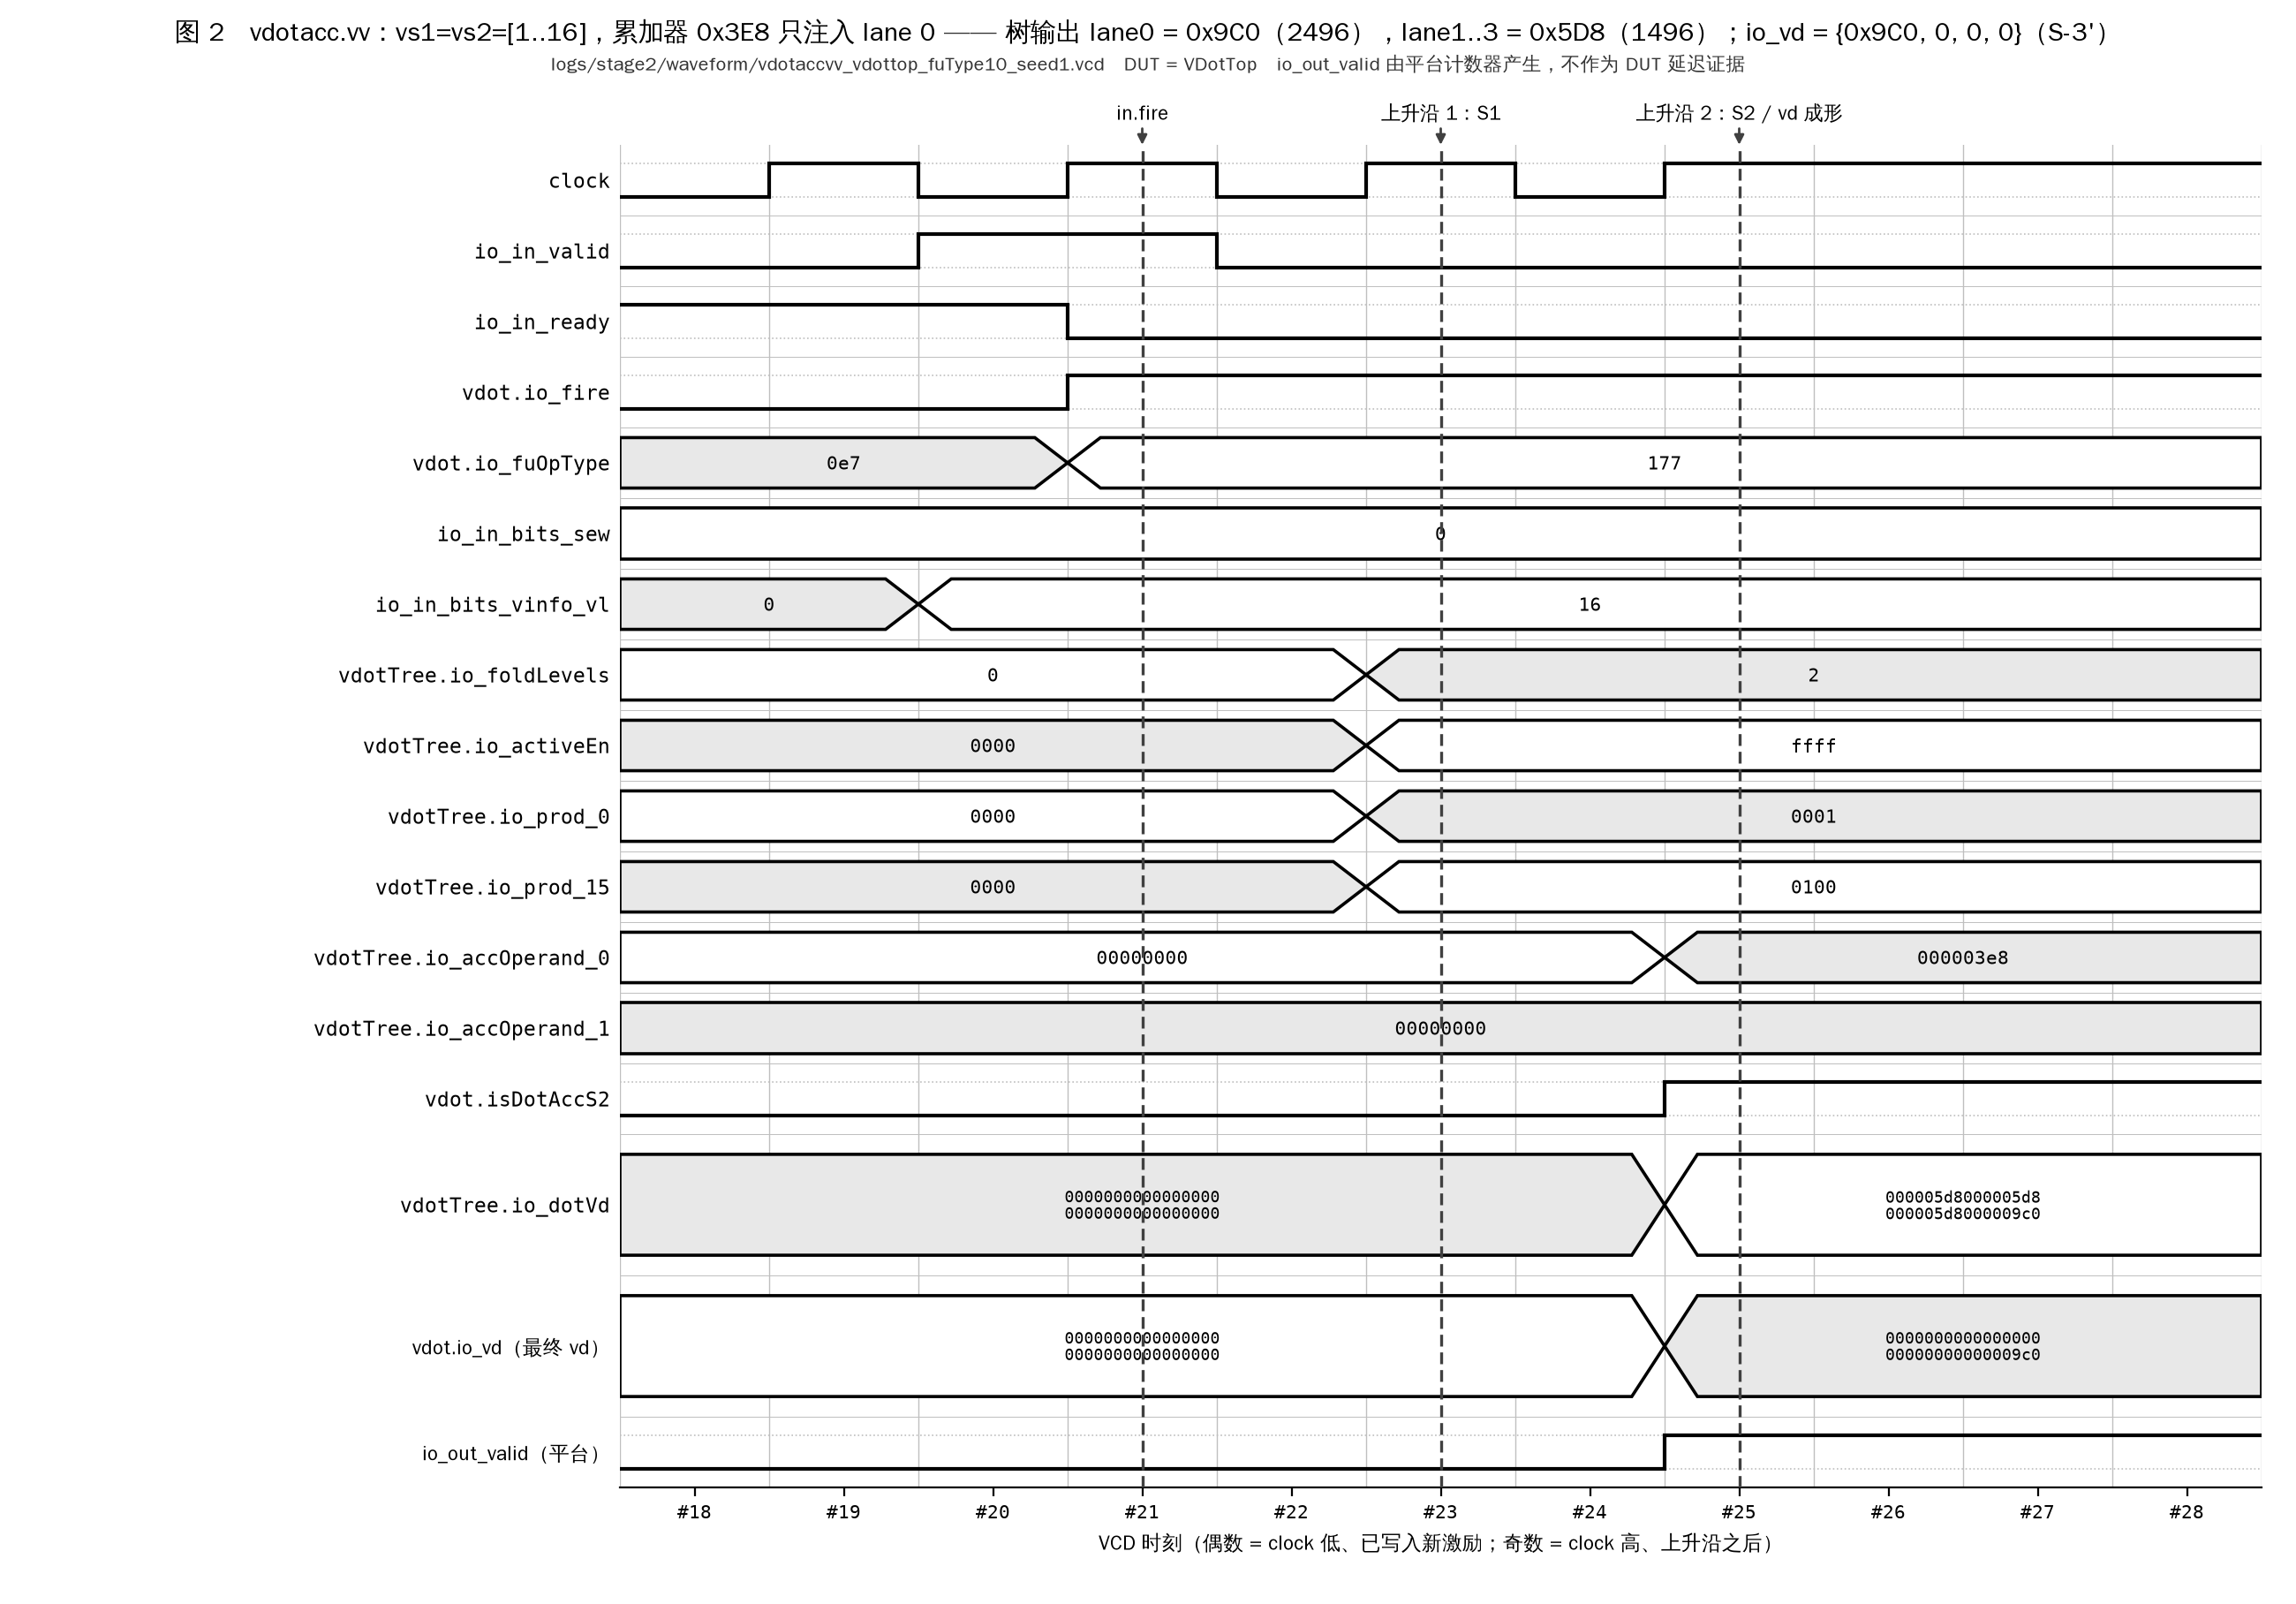
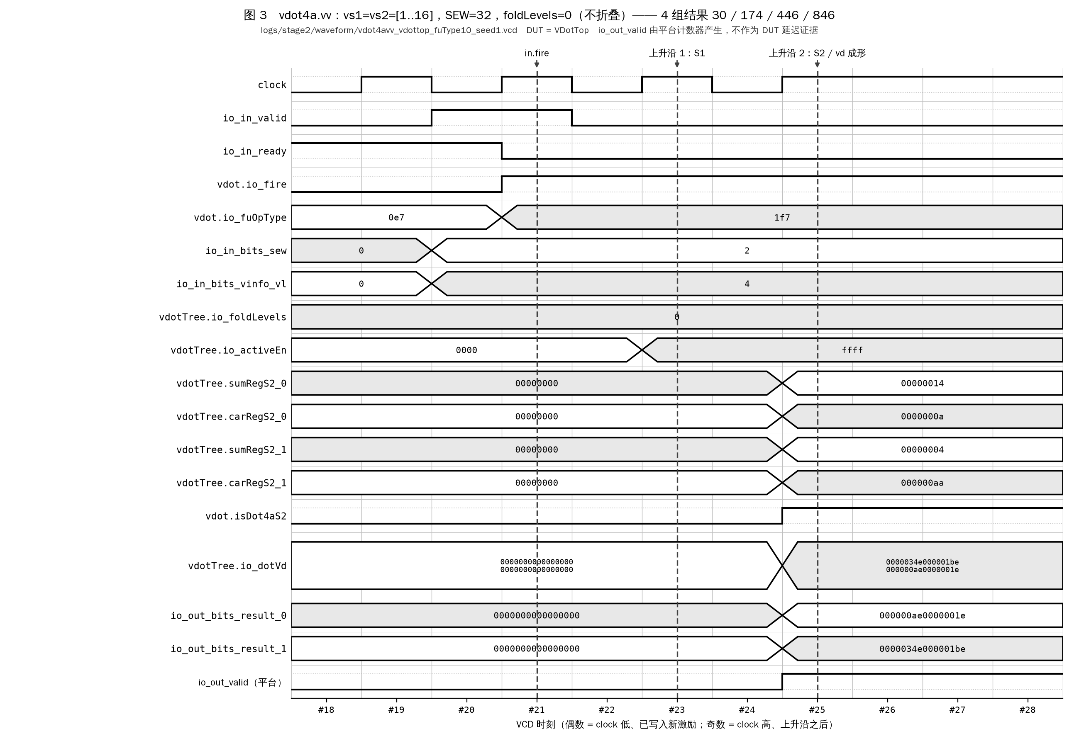
三条指令同一乘法阵列、同一棵树，只差 foldLevels 与累加注入
• 区别只在两处：foldLevels（0 / 2）与累加操作数注入（vdotacc 只注入 lane 0，vdot4a 注入 4 个 lane）
• 延迟保持 2：从 sum_wo 抽头，加法树跨 S1/S2 切分（方案 B）；把延迟提到 3 的方案 C 被否决——那会让 vmul/vmacc/vwmacc 等十几条既有指令集体慢一拍
• 为什么塞得下：vimac 的时钟周期由 SEW=64 工况决定，SEW=8 时 S1/S2 有大量逻辑级裕量（静态估算，非综合结果）
• 三条指令的数据成形拍实测同为 2 拍（见 第 23 页）
数据来源：docs/00_项目总览.md:233-234；方案 C 否决 docs/stage3/22_基线实现与延迟加速分析.md:963-966；裕量估算 docs/stage2/10_vdot指令设计文档.md:691、:701；波形数值 docs/stage2/12_基础功能测试报告.md:1098、:1117
证据等级：实测 / 源码推导
13
Notes:
【P9】三条指令共用同一个乘法阵列和同一棵树，区别只是折叠几级、累加值往哪个 lane 注入。左边这张是 vdotacc 的波形，可以看到只有 lane 0 加上了累加器的 1000；右边是 vdot4a，四个 lane 各出一个结果。另一个关键决策是延迟保持 2 拍：如果把延迟提到 3，十几条已有的乘法类指令都会变慢，这个代价我们不接受。能塞进 2 拍的依据是 SEW=8 时流水级有裕量，但这是静态估算，没做综合。
证据出处（完整）：docs/00_项目总览.md:233-234；方案 C 否决 docs/stage3/22_基线实现与延迟加速分析.md:963-966；裕量估算 docs/stage2/10_vdot指令设计文档.md:691、:701；波形数值 docs/stage2/12_基础功能测试报告.md:1098、:1117

Slide 14
正数 / 负数 / 边界值全覆盖，且证明测试「会红」
• FU 级（VDotTop / 直驱 VIMacU）：2.3.1 正数 132 条、2.3.2 负数 144 条、2.3.3 边界 436 条全 PASS（436 = 规范边界 306 + 非规范 vstart_relaxed 130；规范边界另有 27 条必须 trap 的用例 FU 级跳过）
• 三项各含 vdot/vdotacc 的 vl=8 定向用例 12 条，即与赛题官方伪代码对应的配置，作为主演示（输入 / 期望 / DUT 实测逐条打印）；vl=16 满寄存器版本作扩展展示
• 全核（香山昆明湖V2 MinimalConfig + difftest，逐条与 NEMU 比对）：正数 132/132、负数 144/144、边界 333/333（3 个规范边界文件全部执行，其中 27 条必须 trap 全部 mcause=2）；全语料 30794 条、必须 trap 4834 条，difftest 0 失配
数据来源：FU 级 docs/stage2/12_基础功能测试报告.md:36-71（290175 拆分 12:54-69）；vl=8 主演示 12 §3.2、§4.2、§5.4（12:229-274、:367-405、:543 起）；全核 12:73-113、logs/stage3/fullcore/corpus_b00.log:22-30,38-39、logs/stage3/fullcore/summary.log:8-9；其余出处见讲者备注
证据等级：实测
14
Notes:
【P10】赛题要求三项测试，我们正数 132 条、负数 144 条、边界 436 条全部通过，每一项都有 vl 等于 8 的用例，就是官方伪代码那个配置，演示时逐条给出输入、期望和硬件实测；另外跑了 23 万多条随机差分，这些是 FU 级 Verilator 的结果。同一份语料后来又在香山昆明湖V2 全核上带 difftest 跑了一遍，正数 132 条、负数 144 条、边界 333 条全部通过，边界里 27 条非法配置在全核上都正确地报了非法指令异常。FU 级的边界 436 条里有 130 条是非规范的放宽语料，全核上单独列出。290175 这个总数里真正的 vdot 用例是 26 万多条，其余是既有指令回归和补丁检查。我们更在意的是测试有没有能力发现错误：人为注入 6 个缺陷全部被抓到，其中一个就是把清零改回旧语义；把 LMUL 守卫临时删掉有 13 条用例立刻变红。测试过程中我们还真的发现了一个 RTL 缺陷，就是 LMUL 不等于 1 时香山不报非法，已经修复并补了测试。
证据出处（完整）：FU 级 docs/stage2/12_基础功能测试报告.md:36-71（290175 拆分 12:54-69）；vl=8 主演示 12 §3.2、§4.2、§5.4（12:229-274、:367-405、:543 起）；全核 12:73-113、logs/stage3/fullcore/corpus_b00.log:22-30,38-39、logs/stage3/fullcore/summary.log:8-9；logs/stage2/p5_summary.log:43,45；陷阱用例 12:362-365（覆盖点）、12:406-460（§4.3 vl=16 扩展展示）；故障注入 logs/stage2/p5_fault_injection.log:273-274；反向验证 12:48；缺陷 12:52

Slide 15
阶段二：三项基础功能测试与测试有效性（续）：随机差分、典型陷阱与测试有效性
• 随机差分 235348 条 0 失配；直驱真正被集成的 VIMacU 26060 条 0 失配；FU 级合计 290175 条执行、0 失败，其中 vdot 用例 262171 条，其余 28004 条为既有指令回归 28000 + 反向验证 1 + 补丁应用 3
• 典型陷阱：0x80×0x80（−128×−128=+16384，16 项和 262144）、0x80×0x7F（符号扩展）
• 测试会红：故障注入 6/6 被检出（含新增的「回退 S-3'」）；撤掉 LMUL 守卫后译码级 13 条立刻变红
• 测试中发现并修复 RTL 缺陷：香山译码侧原本不拦截 LMUL≠1 的 vdot（会静默算错），已补 dotEmulIllegal 守卫
数据来源：FU 级 docs/stage2/12_基础功能测试报告.md:36-71（290175 拆分 12:54-69）；vl=8 主演示 12 §3.2、§4.2、§5.4（12:229-274、:367-405、:543 起）；全核 12:73-113、logs/stage3/fullcore/corpus_b00.log:22-30,38-39、logs/stage3/fullcore/summary.log:8-9；其余出处见讲者备注
证据等级：实测
15
Notes:
【P10（续）】接上一页，讲者备注见上一页。

Slide 16
NEMU 扩展——30794 条语料 0 失配，独立解释器与 difftest 参考库两种形态
• 按 NEMU 的 def_INSTR_TAB 译码机制接入三条指令，CONFIG_CUSTOM_XVDOT 开关控制
• 独立解释器：30794 条 0 失配；4834 条必须 trap 的用例全部以 mcause=2 trap
• difftest 参考共享库（.so）上同一语料 HIT GOOD TRAP、trap code:0——这是协同仿真的前提
• 补丁在干净副本上重跑 30794/30794；故障注入 6/6 被检出（含新增的「回退 S-3'」；另 1 个经论证的等价变异体）
语料
• 30794 条
• 其中必须 trap 4834 条
独立解释器
• 30794 条 0 失配
• 4834 条全部 mcause=2 trap
difftest 参考 .so
• 同一语料 HIT GOOD TRAP
• trap code:0
下游使用
• 协同仿真（Level 1）与全核 difftest（Level 2）的 REF
数据来源：logs/stage3/p5_vdot_tests.log:90-93、:110-129；logs/stage3/p5_patch_verify.log:47,51；logs/stage3/p5_fault_injection.log:191-193；机制说明 docs/stage3/20_NEMU指令扩展说明.md §1
证据等级：实测
16
Notes:
【P11】NEMU 扩展按它原生的译码表机制接入，用一个配置开关控制。我们在独立解释器上跑了三万多条语料，0 失配，其中四千八百多条本来就应该报非法指令的，全部正确 trap。同一套语料又在 difftest 用的参考共享库里跑了一遍，这样下一步协同仿真才有可信的参考端。
证据出处（完整）：logs/stage3/p5_vdot_tests.log:90-93、:110-129；logs/stage3/p5_patch_verify.log:47,51；logs/stage3/p5_fault_injection.log:191-193；机制说明 docs/stage3/20_NEMU指令扩展说明.md §1

Slide 17
Level 1 协同仿真——REF 原样取自全核 difftest，DUT 换成译码单元 + vdot 功能单元
• REF：dlopen 真实 riscv64-nemu-interpreter-so，经 difftest 原生 C API（difftest_memcpy / regcpy / exec）逐条驱动；平台内不含任何 vdot 语义代码
• DUT：Verilated VDotTop（值）+ VdotDecodeProbe（例化真实 DecodeUnit + VecExceptionGen，判非法）
• 激励 72794 条（定向 30794 + 架构内随机 30000 + 非法面随机 12000）：值比对 55960/55960，非法判定合法一致 55960、非法一致 16834、分歧 0；REF 运行期自检含「vd[127:32] 全 0」（S-3'）
• 真实坑：NEMU 按 PC 缓存译码，同一 PC 反复改写指令会复用旧译码 → 每条激励前先执行 fence.i
• 与全核 difftest 的差别：覆盖「算什么、该不该报非法」，不覆盖乱序流水线中的发射、旁路、提交与异常投递——这部分由 Level 2 全核 difftest 补上（第 18 页）
数据来源：docs/stage3/21_协同仿真验证报告.md:27-37；锁步流程 21:163-182；fence.i 21:188-201；结果 logs/stage3/cosim/p6_cosim_run.log:45-52；异同分析 21 §10（:778 起）
证据等级：实测
17
Notes:
【P12】协同仿真我们做的是 Level 1。参考端完全照搬全核 difftest：加载真实的 NEMU 共享库，用 difftest 自己的 C 接口一条条喂指令；被测端不是整个乱序核，而是香山真实的译码单元加上 vdot 功能单元。所以它能证明 NEMU 和香山 RTL 对每条 vdot 算出同样的值、对同样的非法情况报异常，七万多条激励，值 0 失配、判定 0 分歧。它证明不了指令在流水线里被正确发射和提交，那需要全核 difftest，我们后来补做了，下一页讲。这里还有个真实的坑：NEMU 按 PC 缓存译码结果，我们必须先执行 fence.i 才能让它重新译码。
证据出处（完整）：docs/stage3/21_协同仿真验证报告.md:27-37；锁步流程 21:163-182；fence.i 21:188-201；结果 logs/stage3/cosim/p6_cosim_run.log:45-52；异同分析 21 §10（:778 起）

Slide 18
Level 2——打了 vdot 补丁的昆明湖 V2 全核（MinimalConfig）与 NEMU 逐条提交比对，0 失配
• 链路：全核 Verilator emu（DUT）+ 同一 NEMU .so（REF），每提交一条比对寄存器堆与 CSR
• 语料 30794/30794，4834 条必须 trap 全部 mcause=2；10 个依赖内核 × 4 个种子 0 失败
• 合计 24,524,262 条提交 0 失配；故障注入 bit0 翻转 / s3old 各 3/3 检出
• Level 1 的缺口 G1–G4 全部闭合
• 限定：只跑了 MinimalConfig，周期数只对 MinimalConfig 有效
数据来源：docs/stage3/23_全核difftest验证报告.md:28-42；语料 logs/stage3/fullcore/summary.log:1-9；依赖 summary.log:10-37；故障注入 logs/stage3/fullcore/fault_summary.log:1-5、fault_summary_s3old.log:1-5；其余出处见讲者备注
证据等级：实测
18
Notes:
【P12A】Level 1 证明不了的部分，我们后来在一台大内存服务器上用全核 difftest 补上了。被测端是打了 vdot 补丁的整个昆明湖 V2 乱序核，参考端还是同一个 NEMU 共享库，每提交一条指令就把寄存器堆和 CSR 整体比一次。三万多条语料全部通过，四千八百多条非法用例在全核上都经 ROB 报出 mcause 等于 2；我们还专门写了 10 个背靠背依赖的内核，两千四百多万条提交 0 失配。故障注入把 VIMacU 的结果翻一位，或者把高位改回旧语义的全 1，difftest 都在第一条 vdot 提交时就停下来。全核波形我们以 vl 等于 8 的用例为主：和官方伪代码完全同一个配置，功能单元输出 0xcc，高位全部清零；vl 等于 16 的那张是满寄存器版本，用来看依赖链上的旁路。两张波形上 VIMacU 都是 2 拍。需要说明的是我们只跑了 MinimalConfig，向量部分和默认配置是同一份参数，功能结论可以推广，但周期数只对这个配置有效。
证据出处（完整）：docs/stage3/23_全核difftest验证报告.md:28-42；语料 logs/stage3/fullcore/summary.log:1-9；依赖 summary.log:10-37；故障注入 logs/stage3/fullcore/fault_summary.log:1-5、fault_summary_s3old.log:1-5；vl=8 主演示 logs/stage3/fullcore/wave_vl8_trace.txt:72-81、wave_vl8_run.log:32-34,45-56,59、23 §7.3；vl=16 波形 logs/stage3/fullcore/wave_trace.txt:155-192、23 §7.2；G1–G4 23:377-384；配置论证 23:93-108
本页要点（大纲原文）：
· 链路：全核 Verilator emu（DUT）+ 同一个 NEMU .so（REF），每提交一条比对整数 / 浮点 / 向量寄存器堆与向量 CSR、mstatus、mcause
· 语料：30794/30794，其中 4834 条必须 trap 的用例全部 mcause=2；6 批全部 HIT GOOD TRAP
· 背靠背依赖：10 个依赖内核（RAW/WAR/WAW、经访存、跨整数域、掩码依赖、流水线中的非法指令、分支冲刷）× 4 个种子，fast/slow 自洽 + difftest 0 失败
· 合计 24,524,262 条提交 0 失配，10/10 次 HIT GOOD TRAP；故障注入两种各 3/3 在第一条 vdot 提交处被中止：VIMacU 结果 bit0 翻转；写回尾部退回旧 S-3 的全 1（s3old，difftest 报 v3_high 失配，证明全核比对能区分新旧语义）
· Level 1 的四个缺口 G1–G4（VIMacU 写回成形、背靠背、vcsr、异常经 ROB 投递）全部闭合
· 限定：只跑了 MinimalConfig（向量调度器、VIMacU、VLEN 与默认配置相同，功能结论可推广，周期数只对 MinimalConfig 有效）；LMUL≠1 未在全核复测；依赖测试为固定模板；构建约 25 分钟（make emu 24:31.63）、需 clang++ 与 ≥64 GB 内存

Slide 19
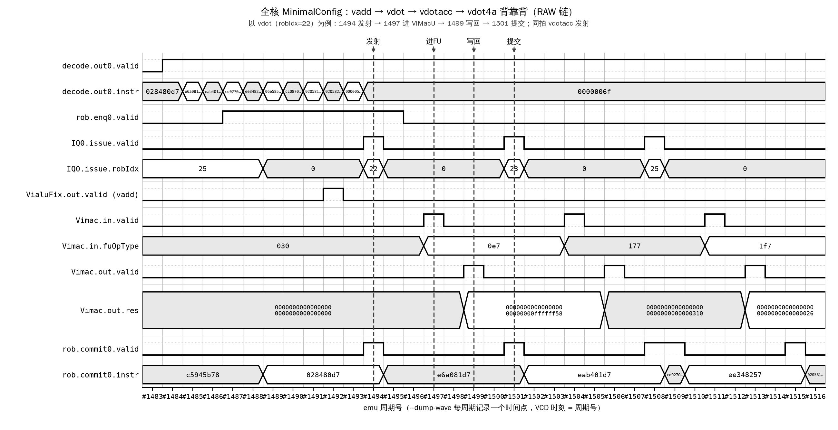
阶段三：全核 difftest（Level 2）（续）：全核波形（vl=8 主演示与 vl=16 满寄存器版本）
• vl=8 主演示（前页图）：vdot 发射 1494 → 进 VIMacU 1497 → 出 VIMacU 1499（vd = …000000cc）→ 提交 1501
• vl=16 满寄存器版本（本页图，vadd→vdot→vdotacc→vdot4a RAW 链）：物理寄存器号 59→60→61 逐级旁路
• 两份波形里 VIMacU 都是 2 拍，在真实流水线中确认
数据来源：docs/stage3/23_全核difftest验证报告.md:28-42；语料 logs/stage3/fullcore/summary.log:1-9；依赖 summary.log:10-37；故障注入 logs/stage3/fullcore/fault_summary.log:1-5、fault_summary_s3old.log:1-5；其余出处见讲者备注
证据等级：实测
19
Notes:
【P12A（续）】接上一页，讲者备注见上一页。
本页要点（大纲原文）：
· 全核波形（主演示，vl=8，与官方伪代码逐位等价）：vsetivli zero, 8, e8, m1, ta, ma 下 vdot 发射 1494 → 进 VIMacU 1497（vs1/vs2 低 8 字节 1..8、高 8 字节无关值）→ 出 VIMacU 1499，vd = 0x00000000_00000000_00000000_000000cc → 提交 1501；vdotacc 1498 → 1500（0x4b4）→ 1502；程序内自检通过、difftest 0 失配
· 全核波形（补充，vl=16 满寄存器版本，vadd→vdot→vdotacc→vdot4a RAW 链）：vdot 译码 1485 → 入 ROB 1488 → 发射 1494 → 进 VIMacU 1497 → 写回 1499 → 提交 1501；物理寄存器号 59→60→61 逐级旁路；两份波形里 VIMacU 都是 2 拍，在真实流水线中确认

Slide 20
设计阶段已识别、被判为不可达——协同仿真首次把它量化为 1946 条确定性分歧
• 原裁定 S-7：vdot4a 是逐元素指令，vstart≠0 时正常执行；设计文档 R-06 当时已注意到香山上游 vstartIllegal = isVArith && vstart =/= 0 会挡掉它，但登记为「全核上不可达」，没有修订 ISA
• 参考模型、NEMU、RTL 数据通路都按 S-7 实现，FU 级测试、NEMU 自测全部通过——因为比较的两端出自同一套裁定
• 协同仿真首轮报出 6415 条判定分歧 = G5a（LMUL≠1，4469 条，协同仿真工作树快照未同步守卫）+ G5b（vdot4a + vstart∈{1,2,3}，1946 条）
• 裁定 S-7'（平台约束优先原则）：vdot4a 在 vstart≠0 时同样非法；RTL 一行未改，传播链为参考模型 → 语料（1545 条 OK→ILLEGAL_VSTART）→ NEMU 补一行 → 重跑；分歧 6415 → 0
• 防回退：故障注入 T3-NEMU-3 删掉那一行，分歧立即回到 74 条；基线等价测试从另一条独立路径（首轮 1553 条「基线不可表达」）指向同一问题
数据来源：docs/stage3/21_协同仿真验证报告.md:39-46；首轮记录 21:490-526；收敛 21:532-574；方法学结论 21:580-606；R-06 / R-17 docs/stage2/10_vdot指令设计文档.md:1535、:1545；S-7' 裁定 10:348-388；T3-NEMU-3 21:639；其余出处见讲者备注
证据等级：实测
20
Notes:
【P13】这一页讲我们认为最能体现软硬件协同价值的一件事，要讲准确。设计阶段我们其实已经注意到，香山上游对所有向量算术指令都在 vstart 不为 0 时报非法，会挡掉 vdot4a，但当时判断这在全核上不可达，只登记了风险。参考模型、NEMU、RTL 都照原裁定实现，各自的测试都通过了，因为两端出自同一套裁定。协同仿真第一次让一端变成我们没写过的上游判据，于是这个风险被量化成 1946 条确定性分歧，证明不可达的判断不成立。我们按平台约束优先原则修订裁定，RTL 一行没改，分歧归零，并且用故障注入守住它不被回退。
证据出处（完整）：docs/stage3/21_协同仿真验证报告.md:39-46；首轮记录 21:490-526；收敛 21:532-574；方法学结论 21:580-606；R-06 / R-17 docs/stage2/10_vdot指令设计文档.md:1535、:1545；S-7' 裁定 10:348-388；T3-NEMU-3 21:639；基线独立印证 docs/stage3/22_基线实现与延迟加速分析.md:254-256

Slide 21
六层验证、同一语义来源、每层都自证「会红」
• 共享语义来源 tests/golden/vdot_ref.c 与 13 个 suite、30739 条语料；参考模型与赛题官方伪代码在 vl=8 下逐位等价（20570 条 0 失配，第 7 页）
• L0 精化：163/164 module 不变 ｜ L1 FU 级：290175 条 0 失败 ｜ L2 NEMU：30794 条 0 失配 ｜ L3 协同仿真：55960 条值 0 失配、判定分歧 0 ｜ L4 性能：FU 延迟实测 + minstret 计数
• L5 全核 difftest（MinimalConfig）：语料 30794/30794、依赖测试 0 失败、24,524,262 条提交 0 失配（第 18 页）
• 故障注入：阶段二 6/6、NEMU 6/6、协同仿真 7/7（RTL 侧 3、NEMU 侧 4；补充项 T3-RTL-1b 为真正的 io_vd bit0 翻转，6402/6402 失配被检出）、全核 bit0 3/3 与 s3old 3/3；每层都有一项专门守护 S-3'（「回退 S-3'」/ T3-NEMU-4 / s3old）
数据来源：docs/00_项目总览.md:126-136；其余出处见讲者备注
证据等级：实测
21
Notes:
【P14】这是验证体系的全貌。各层共用同一个参考模型和同一批语料，所以层与层之间数字可以对上。每一层都做了故障注入，证明比对是活的，不是形同虚设。有一处需要说明：协同仿真里有一个注入原来描述为 bit0 翻转，后来发现因为运算符优先级实际变成了输出格式互换，我们按实际效果更正了描述，又补跑了真正的 bit0 翻转，六千四百多条全部检出。
证据出处（完整）：docs/00_项目总览.md:126-136；故障注入 logs/stage2/p5_fault_injection.log:273-274、logs/stage3/p5_fault_injection.log:191-193、logs/stage3/cosim/p6_fault_injection.log:358、logs/stage3/cosim/p6_fault_rtl1_rerun.log:41-58、logs/stage3/fullcore/fault_summary.log:1-5、fault_summary_s3old.log:1-5

Slide 22
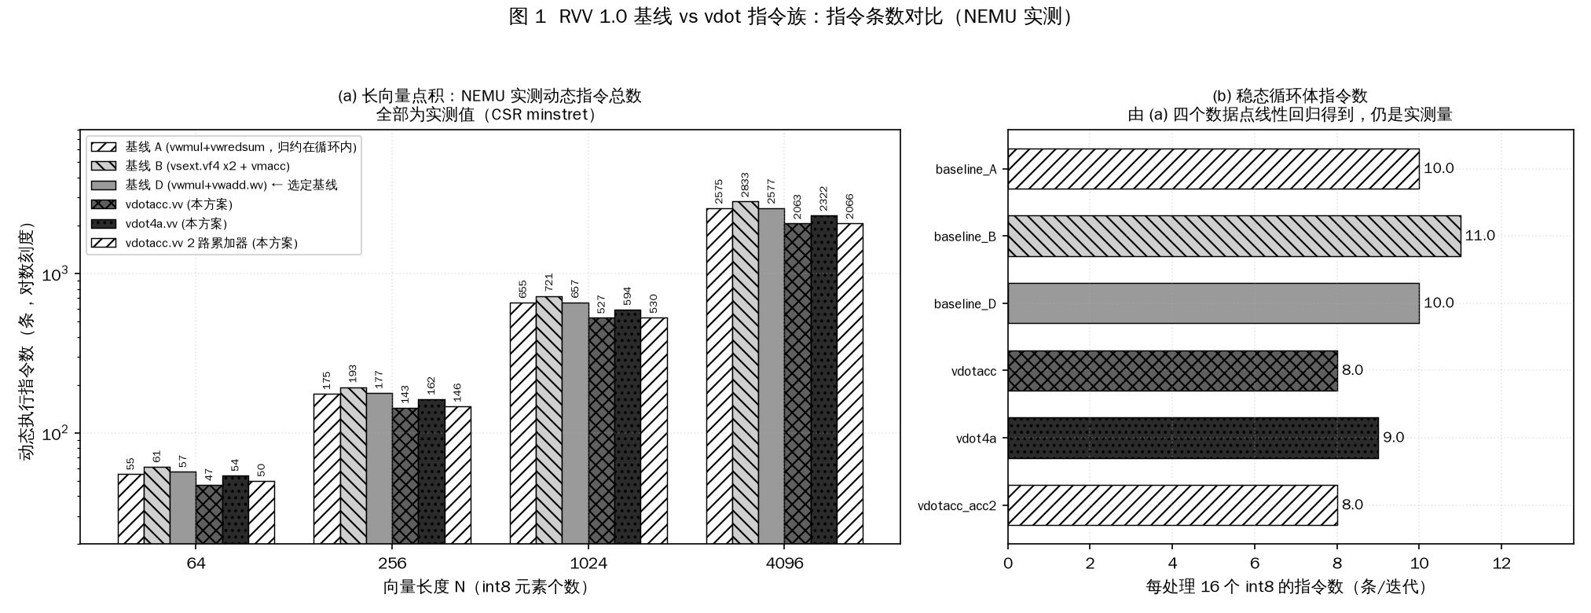
基线用 RVV 1.0 标准指令，选「有经验的程序员真的会写」的版本
• 单次 16 元素点积基线 6 条：vsetivli e32 → vmv.v.i v8,0（整体清零，对应 S-3' 的高位清零）→ vsetvli e8 → vwmul.vv → vsetvli e16,m2,tu → vwredsum.vs；vdot 侧 2 条：vsetvli e8 → vdot.vv
• 长向量循环选候选 D（vwmul.vv + vwadd.wv，归约移出循环）；候选 A/B/D 全部在 NEMU 实跑：10.00 / 11.00 / 10.00 条每 16 个 int8
• 加速比不依赖弱基线：N=4096 时 A/vdotacc = 1.248×、D/vdotacc = 1.249×
• 等价性：NEMU 上 25960 条实跑用例三方比对（基线 vs 黄金、vdot vs 黄金、基线 vs vdot）0 失配；长向量 24 个长度 0 失配
数据来源：序列 docs/stage3/22_基线实现与延迟加速分析.md:113-151（含 S-3' 对基线的影响 :127-139）；候选比较 22:75-79；不依赖弱基线 22:107；等价 22:232-236、logs/stage3/p7_baseline_equiv.log:114-117,146
证据等级：实测
22
Notes:
【P15】基线选得越弱，加速比越好看，但越没有价值，所以我们把三个候选都在 NEMU 上真跑了一遍。选定的候选 D 把归约移出了循环，是最强的写法；即使换成弱一些的候选 A，加速比也只在小数点后第三位有差别。基线和 vdot 在两万五千多条用例上逐位相同，这是加速比可以比较的前提。
证据出处（完整）：序列 docs/stage3/22_基线实现与延迟加速分析.md:113-151（含 S-3' 对基线的影响 :127-139）；候选比较 22:75-79；不依赖弱基线 22:107；等价 22:232-236、logs/stage3/p7_baseline_equiv.log:114-117,146

Slide 23
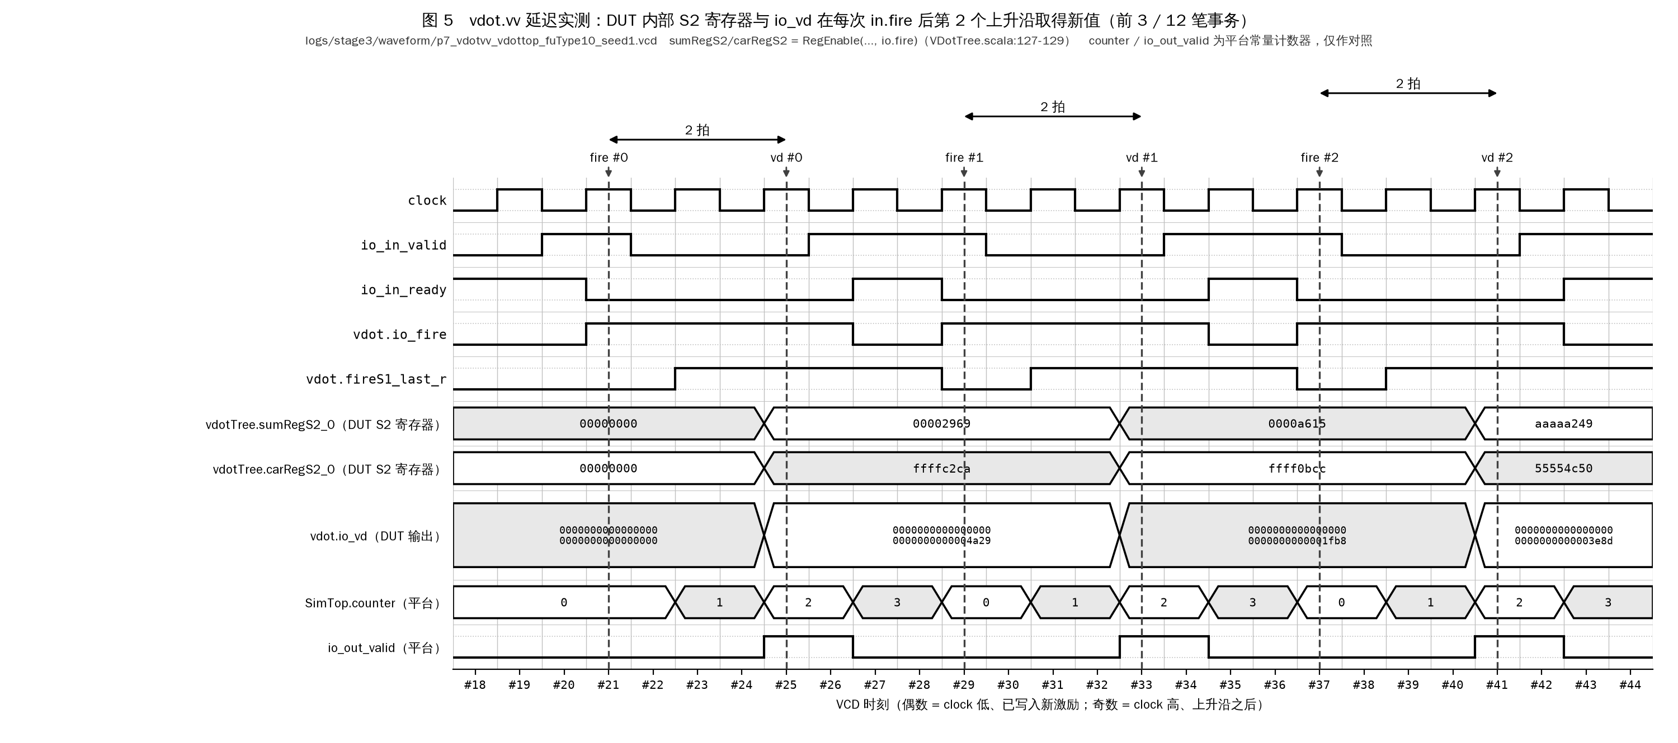
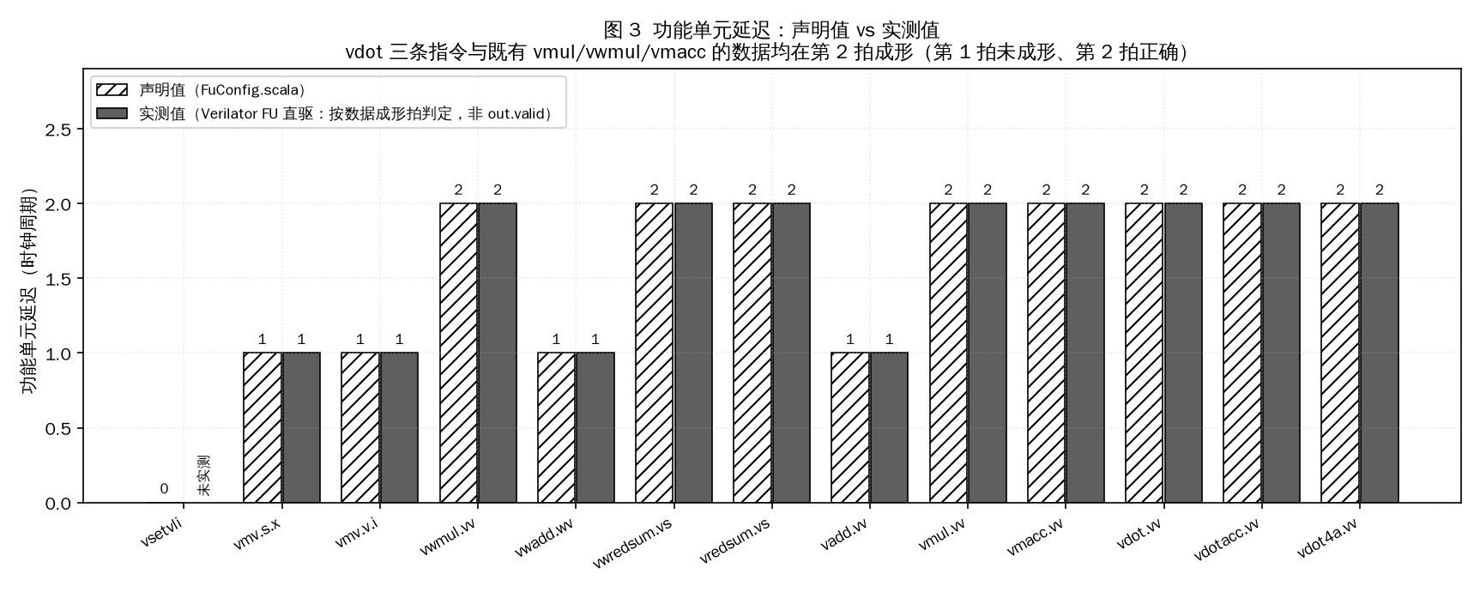
三条 vdot 指令 FU 延迟实测 2 拍——证据是数据成形拍
• 方法：fire 后逐拍采 io_vd 与参考模型比较，不读 out.valid（两类平台的 out.valid 都由测试平台按声明值构造）
• 直驱 VIMacU：vdot / vdotacc / vdot4a 共 196/196/190 笔，全部「第 1 拍未成形、第 2 拍逐位正确」；上游 vmul/vwmul/vmacc 各 64 笔同样 2 拍；774 笔全部可判定
• L1 波形：12×3 笔，DUT 内部 S2 寄存器 sumRegS2 与 io_vd 在第 2 个上升沿成形
• 基线核心指令实测：vmv.v.i 1 拍（S-3' 前用的 vmv.s.x 同为 1 拍）、vwmul.vv 2 拍、vwredsum.vs 2 拍；13 条指令中 12 条声明值与实测一致，vsetvli 未实测（整数侧 BJU2），用声明值 0
• 测到的是 FU 级延迟，不是乱序核端到端 issue-to-commit 延迟
数据来源：方法 docs/stage3/22_基线实现与延迟加速分析.md:331-334；直驱结果 logs/stage3/p7_latency_measure.log:232-264、22:445-463；L1 内部信号 22:381-398；12/13 一致 22:550；FU 级局限 22:43-45
证据等级：实测 / 声明值
23
Notes:
【P16】延迟我们踩过一个坑，必须讲清楚。测试平台的 valid 信号是按声明延迟构造出来的，拿它证明 2 拍是循环论证。所以我们改看数据本身：在 fire 之后每一拍都把输出和参考模型比，看第几拍才变对。直驱真正集成进香山的 VIMacU，五百多笔 vdot 事务全部是第一拍还不对、第二拍逐位正确，原有的 vmul、vmacc 也一样是 2 拍，说明没有被拖慢。要强调的是这是功能单元级的延迟，不是整个乱序核里的端到端延迟。
证据出处（完整）：方法 docs/stage3/22_基线实现与延迟加速分析.md:331-334；直驱结果 logs/stage3/p7_latency_measure.log:232-264、22:445-463；L1 内部信号 22:381-398；12/13 一致 22:550；FU 级局限 22:43-45

Slide 24
加速比——FU 级模型与 MinimalConfig 全核实测并列，各口径不可互相替代
主结论：MinimalConfig 全核实测 latency 加速比：单次 16 元素点积 1.70×（函数整体，含装载与取回）；长向量稳态吞吐 1.81×（单累加器），2 路累加器展开 2.25×。适用范围：MinimalConfig、热态、带 difftest，默认配置未测。选这三个口径是因为它们最贴近实际调用（整函数调用、真实循环 kernel）、不依赖建模假设；下表其余各行为参考口径
口径 | 基线 | vdot | 加速比 | 标注
单次点积：架构指令条数 | 6 | 2 | 3.00× | 实测（全核 minstret 窗口差，与源码静态计数一致）
单次点积：向量算术指令条数 | 3 | 1 | 3.00× | 静态计数（源码）
单次点积：译码级 uop 条数 | 14 | 3 | 4.67× | 源码推导
单次点积：FU 延迟关键路径 | 4 拍 | 2 拍 | 2.00× | 建模（实测 FU 延迟按依赖链相加，假设完美前递、无端口冲突）
长向量 N=4096：动态指令数 | 2577 | 2063 | 1.249×（渐近 1.250×，为实测回归斜率之比 10/8 的 N→∞ 外推，不是实测点） | 实测（NEMU minstret，是指令数不是周期数）
长向量稳态吞吐 | 3 拍/迭代 | 2 拍/迭代 | 1.50×（2 路累加器展开 3.00×） | 建模（FU 级端口 + 依赖下界）
单次点积：全核周期 | 52 拍（函数整体）；参考 31 / 38 拍 | 30.5 拍（函数整体）；参考 6 / 13.5 拍 | 1.70×（函数整体含装载与取回，主结论）；参考口径 5.17×（序列本体）/ 2.81×（加取回标量），对窗口定义敏感 | 实测（全核 MinimalConfig）
长向量稳态：全核周期 | 12.64 拍/迭代 | 7.00（单累加器）/ 5.63（2 累加器） | 1.81× / 2.25×（主结论） | 实测（全核 MinimalConfig）
数据来源：README.md §1.2；bench/results/speedup.csv、bench/results/cycles_fullcore.csv；logs/stage3/fullcore/perf_cycles.log:9-48（单次点积）、:109-233（长向量）、perf_csrr_probe.log:4-9（计时方法）；docs/stage3/22_基线实现与延迟加速分析.md §5.1、§5.5、§12（主结论）；其余出处见讲者备注
证据等级：实测 / 建模 / 源码推导
24
Notes:
【P17】这一页是全场最需要严谨的地方。先说主结论：在 MinimalConfig 全核上带 difftest 实测，单次 16 元素点积按整个函数调用算加速 1.70 倍，长向量稳态吞吐单累加器 1.81 倍、两路累加器展开 2.25 倍。选这三个数，是因为它们最贴近实际调用，而且是实测周期，不依赖任何建模假设。表里其余的都是参考口径。上半部分是 FU 级的数字：指令条数 3 倍在全核上按提交条数数过；uop 4.67 倍是从香山源码查找表推出来的；延迟关键路径 2 倍和吞吐 1.5 倍是把实测 FU 延迟按依赖链和端口拼出来的模型。下半部分是我们在 MinimalConfig 全核上带 difftest 实测的周期。单次点积我们以函数整体的 1.70 倍为准，比模型的 2 倍还低；如果只量六条对两条的序列本体，会得到 5.17 倍，但 vdot 一侧净值只有 6 拍，比一跳依赖还短，对窗口定义很敏感，所以只作参考。长向量稳态，单累加器实测 1.81 倍，比模型高；两路累加器 2.25 倍，比模型的 3 倍低。这些周期只对 MinimalConfig 成立，默认配置我们没有跑。
证据出处（完整）：README.md §1.2；bench/results/speedup.csv、bench/results/cycles_fullcore.csv；logs/stage3/fullcore/perf_cycles.log:9-48（单次点积）、:109-233（长向量）、perf_csrr_probe.log:4-9（计时方法）；docs/stage3/22_基线实现与延迟加速分析.md §5.1、§5.5、§12（主结论）；S-3' 后周期不变的原因 22:814-819

Slide 25
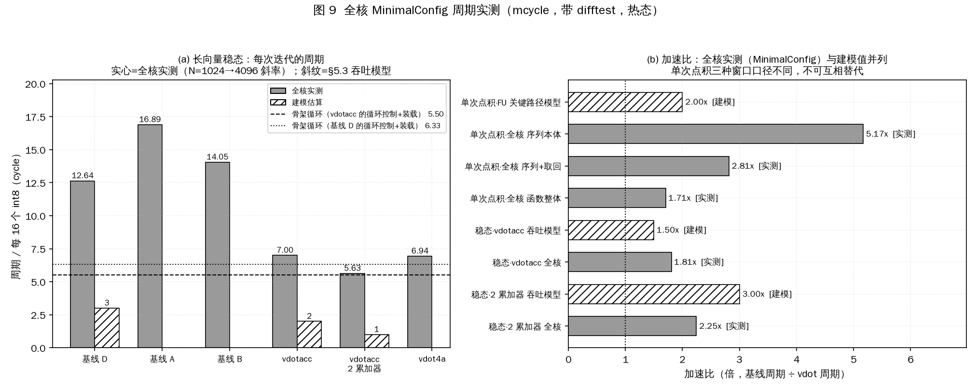
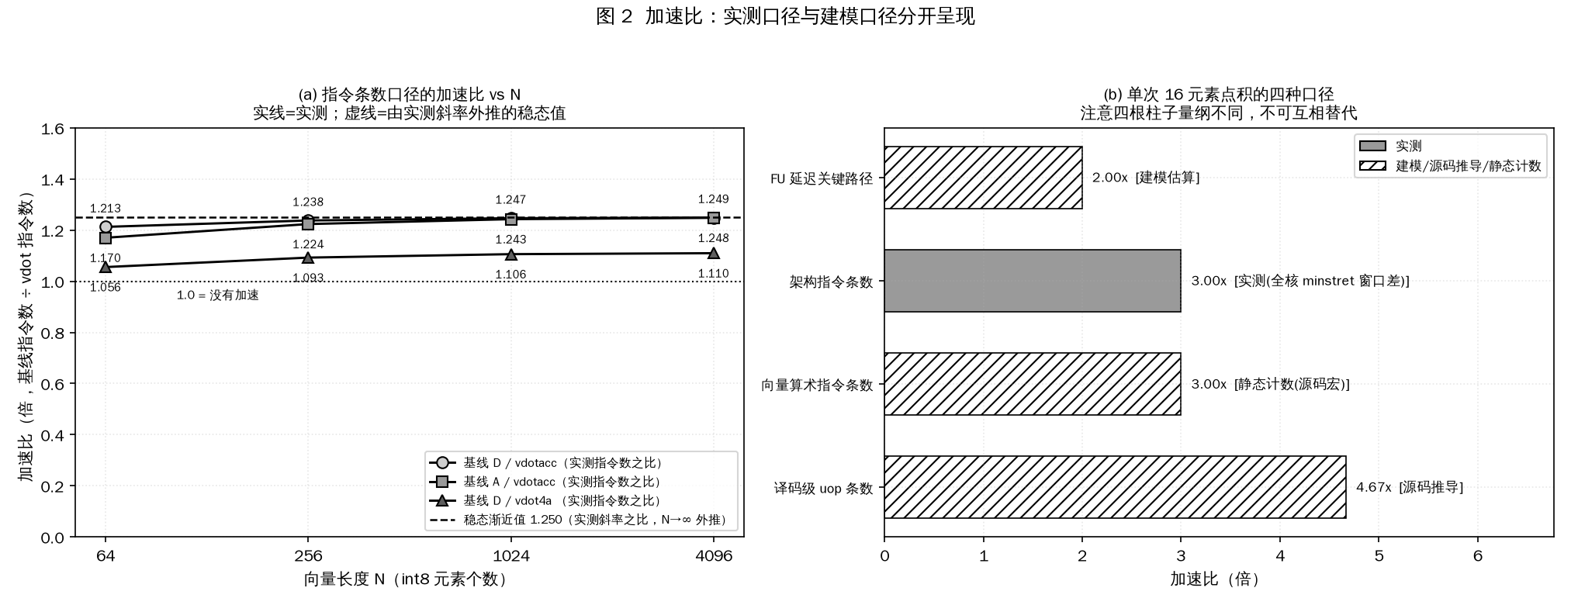
加速比（续）：全核计时方法与实测对模型
• 全核计时：每次读 mcycle 前加 fence（香山把只读 csrr mcycle 乱序执行，裸读数会出现负值），空窗口 35 拍扣除；带 difftest，300 次测量结果全对
• 实测对模型：单累加器 1.81× 高于 1.50×，2 累加器 2.25× 低于 3.00×，函数整体单次点积 1.70× 低于 2.00×
• minstret 绝对值随编译器变化（现存档为 GCC 15.2，比 S-3' 前的 GCC 13.3 存档每点 +2），结论以回归斜率为准（10 → 8 条/16 个 int8；全核 minstret 斜率相同）
• S-3' 后主结论不变：全核周期按新基线重跑，各点逐拍相同。vmv.v.i 与原 vmv.s.x 在 VIAluFix 上都是 1 拍、m1 下都是 2 个 uop（bench/results/uop_count.csv:3-4），都不在关键路径上；tu 不带来新依赖，因为 vwredsum.vs v8,v4,v8 的 vs1 本来就是 v8
数据来源：README.md §1.2；bench/results/speedup.csv、bench/results/cycles_fullcore.csv；logs/stage3/fullcore/perf_cycles.log:9-48（单次点积）、:109-233（长向量）、perf_csrr_probe.log:4-9（计时方法）；docs/stage3/22_基线实现与延迟加速分析.md §5.1、§5.5、§12（主结论）；其余出处见讲者备注
证据等级：实测 / 建模
25
Notes:
【P17（续）】接上一页，讲者备注见上一页。
证据出处（完整）：README.md §1.2；bench/results/speedup.csv、bench/results/cycles_fullcore.csv；logs/stage3/fullcore/perf_cycles.log:9-48（单次点积）、:109-233（长向量）、perf_csrr_probe.log:4-9（计时方法）；docs/stage3/22_基线实现与延迟加速分析.md §5.1、§5.5、§12（主结论）；S-3' 后周期不变的原因 22:814-819

Slide 26
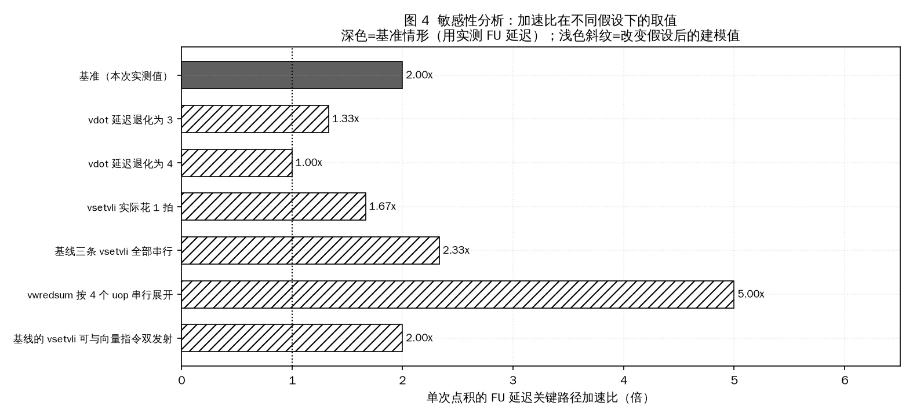
2.00× 的敏感性区间，以及最大威胁在全核上的实测结果
• 敏感性（单次点积 FU 延迟关键路径，单位：拍）：基准 4/2 = 2.00×；vdot 退化到 3 拍 1.33×；退化到 4 拍 1.00×（优势消失）；vsetvli 计 1 拍 1.67×；三条 vsetvli 串行 2.33×；vwredsum 4 个 uop 串行 5.00×（不采用，无证据表明必须串行）
• 2.00× 只在「多 uop 并行发射」这一维上是下界，不是整个区间的下界
• 不利发现（FU 级）：vdotacc 的循环携带依赖 2 拍，长于基线 D 的 1 拍；在延迟受限且软件不做累加器展开时，长向量吞吐可能不升反降
• 全核实测（MinimalConfig）：每跳依赖 = FU 延迟 + 5 拍（vdotacc 7 拍、vwadd.wv 6 拍）；vdotacc 循环确实被它卡住（7.00 拍/迭代），但基线 D 更慢（12.64 拍/迭代），没有不升反降，1.81×
• 仍然不利的部分：2 累加器只把 7.00 降到 5.63 拍（贴近只有循环控制与装载的骨架循环 5.50 拍），收益 1.24×；vdot4a 的独立 lane 在全核里不缩短依赖（6.94 拍）；基线 D 12.64 拍的瓶颈未定位，默认配置下优势可能缩小
数据来源：bench/results/sensitivity.csv:2-8；docs/stage3/22_基线实现与延迟加速分析.md §6、§5.4；全核实测 22 §5.5.3–§5.5.5、logs/stage3/fullcore/perf_cycles.log:49-108（依赖链）、:184-308（循环与骨架循环）
证据等级：建模 / 实测
26
Notes:
【P18】2 倍这个模型值依赖几条假设，我们逐条放宽算了一遍。最悲观的情况是 vdot 延迟退化到 4 拍，那时优势完全消失；最乐观的 5 倍我们不采用，因为没有证据支持。我们还主动报告一个对自己不利的发现：vdotacc 在循环里的携带依赖是 2 拍，比基线的宽加法 1 拍更长，如果软件不做累加器展开，长向量吞吐可能反而下降。后来我们在 MinimalConfig 全核上实测了：每一跳依赖都要在功能单元延迟之外再加 5 拍，vdotacc 是 7 拍、基线的宽加法是 6 拍。vdotacc 的循环确实被这条依赖卡住，每次迭代 7 拍；但基线每次迭代要 12.6 拍，所以没有出现吞吐下降。仍然要承认的是，两路累加器只快了 1.24 倍，因为循环控制和装载本身就要 5.5 拍；基线为什么要 12.6 拍我们还没有定位，换成默认配置，结论可能变化。
证据出处（完整）：bench/results/sensitivity.csv:2-8；docs/stage3/22_基线实现与延迟加速分析.md §6、§5.4；全核实测 22 §5.5.3–§5.5.5、logs/stage3/fullcore/perf_cycles.log:49-108（依赖链）、:184-308（循环与骨架循环）

Slide 27
花了多少钱，还能往哪里扩
• 代价：新增算术逻辑约 13.7%（结构计数上界）+ 256 bit 触发器；既有 vmul/vwmul/vmacc 数据仍在第 2 拍成形（实测）；未综合，频率影响未知
• 更高 SEW：vdot4a 已在 SEW=32 下工作；SEW=16 源元素只需参数化宽度与级数
• 更大 VLEN：VIMacU 的乘法片数随 VLEN 参数化；VLEN=256/512 时折叠级数 2 → 3 → 4，蝶形结构允许在任意级间插寄存器
• LMUL>1：方案（uop0 = vdot，后续 uop = vdotacc 累加链）已在设计文档论证并给出源码证据，未实现
• 其它归约 / 分组粒度：foldLevels 加宽即可表达 2/4/8/全路分组
数据来源：代价 docs/stage3/22_基线实现与延迟加速分析.md:945-978（§7.1–§7.2）；扩展 docs/stage2/10_vdot指令设计文档.md:1409-1435；LMUL>1 10:1437 起
证据等级：源码推导 / 实测
27
Notes:
【P19】一个没有标出代价的加速比不是工程结论。我们的代价是约 13.7% 的新增算术逻辑上界和 256 位触发器，既有指令一拍没慢。扩展方面，vdot4a 已经在 SEW=32 下工作；VLEN 变大时，乘法阵列本来就随 VLEN 参数化，蝶形树只需要多加折叠级。LMUL 大于 1 的方案我们论证过，但这一版没有实现。
证据出处（完整）：代价 docs/stage3/22_基线实现与延迟加速分析.md:945-978（§7.1–§7.2）；扩展 docs/stage2/10_vdot指令设计文档.md:1409-1435；LMUL>1 10:1437 起

Slide 28
如实说明：我们没有做什么
• 全核 difftest 只跑了 MinimalConfig：默认配置与 KunminghuV2Config 未运行（功能结论有参数一致性论证，周期数只对 MinimalConfig 有效）；LMUL≠1 未在全核复测；依赖测试是 10 个固定模板，不是随机指令流
• 阶段一 hello 原先跑在 NEMU 上，之后同一程序也在 MinimalConfig 全核 emu 上带 difftest 通过；阶段二三项测试的存档结果来自 FU 级平台（同一语料之后在全核上也 0 失配）
• 未综合：latency=2 只有静态估算 + FU 级实测；时序收敛、真实面积、功耗未知；13.7% 是结构计数上界
• 吞吐 1.50× / 3.00× 与单次点积 2.00× 是建模值；主结论 1.70× / 1.81× / 2.25× 是全核实测，但只在 MinimalConfig 上测过；vsetvli 延迟是声明值；uop 条数是源码推导
• LMUL 固定为 1（裁定 S-6）；未做真实 LLM 负载端到端评测
• 后续优先级：综合 → 默认配置上的全核周期实测 / 真实 LLM 负载 → LMUL>1
数据来源：README.md §3、docs/00_项目总览.md:280-297；docs/stage3/22_基线实现与延迟加速分析.md:1062-1084；全核局限 docs/stage3/23_全核difftest验证报告.md:393-402；后续计划 docs/_plan/HANDOFF_TODO.md §三 T2–T4
证据等级：实测 / 建模 / 声明值 / 源码推导
28
Notes:
【P20】最后如实说明局限。第一是没做综合，延迟 2 拍能否在目标频率下收敛、面积到底多少，都还是未知数。第二，2 倍、1.5 倍、3 倍这几个是模型值，我们在每个数字旁都标了；主结论 1.70、1.81、2.25 倍是全核实测，但只在 MinimalConfig 上测过，默认配置没跑。第三，全核 difftest 只跑了 MinimalConfig，LMUL 不等于 1 的情况也没在全核上复测。下一步按投入产出比排序，先做综合，再把已经搭好的全核周期测量搬到默认配置上。谢谢各位评委。
证据出处（完整）：README.md §3、docs/00_项目总览.md:280-297；docs/stage3/22_基线实现与延迟加速分析.md:1062-1084；全核局限 docs/stage3/23_全核difftest验证报告.md:393-402；后续计划 docs/_plan/HANDOFF_TODO.md §三 T2–T4

Slide 29
备用页：预期追问与答法
可能的追问 | 答法要点 | 依据
为什么不新增一个 FuType？ | one-hot 枚举加一项会加宽 IQ/ROB/旁路字段；VIMacU 已有乘法阵列与三源通路 | docs/stage2/10_vdot指令设计文档.md:552-561
2 拍延迟能收敛吗？ | 未综合，只有静态逻辑级估算 + FU 级实测；这是第一条局限 | 10:691；22:805-811
协同仿真和全核 difftest 有什么区别？ | REF 侧相同；Level 1 的 DUT 不是整核，覆盖不到发射/旁路/提交/异常投递；这些由 Level 2 全核 difftest 补上（G1–G4 闭合）。Level 1 仍独有 LMUL≠1 判定比对与 42000 条现场随机激励 | docs/stage3/21_协同仿真验证报告.md §10、§11.3；docs/stage3/23_全核difftest验证报告.md §8
全核跑的是哪个配置？能说默认配置也通过吗？ | 只跑了 MinimalConfig。vdot 经过的向量调度器、VIMacU、VLEN 与默认配置参数相同，功能结论有推广理由，但默认配置未实际运行，不能说「通过」 | 23:95-108
7 拍 vs 6 拍是不是说明循环依赖的威胁不存在？ | 不是。7 拍 vs 6 拍是依赖链每跳间隔；循环级周期已在 MinimalConfig 实测：vdotacc 单累加器确实被依赖卡在 7.00 拍/迭代，只是基线 D 更慢（12.64 拍/迭代），所以仍有 1.81×；默认配置未测，基线在更大窗口下可能更快 | 22 §5.5.4–§5.5.5
S-7' 是不是偏离了 RVV 规范？ | 是平台约束驱动的决策，与同平台所有标准向量算术指令一致；数据通路已正确实现 prestart，支持 vstart 重启的实现可放宽 | 10:377-383；bench/results/vstart_control.csv:2-9
为什么不用 vwmacc 做更强基线？ | 16 位累加器在 N>16 时溢出，修正后更慢；Zvqdotq 不在 RVV 1.0 里 | 22:93-98
4.67× 为什么不当加速比？ | 那是 uop 条数，源码推导，没在 RTL 上实测；量纲不同 | 22:1052-1058
13.7% 怎么来的？ | 全加器等价结构计数，上界，未综合 | 10:1096-1122
数据来源：docs/ppt/讲解大纲.md 备用页 P21（各行依据列）
证据等级：实测 / 源码推导 / 建模
29
Notes:
【备用页 P21】不放进正式讲解，答辩追问时翻到此页。

